Slide 1
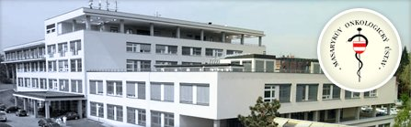
IPVZ kurz:
Základy biochemie pro klinického farmaceuta
Farmakoterapie změn vnitřního prostředí
Výživa a její biochemický obraz
Výživa a její vztah k biochemii
Štěpán Tuček
MOÚ

Slide 2
Osnova
Stav výživy pacienta
  obraz v biochemickém vyšetření
  výživa a vztah k biochemii
  stav výživy a jeho hodnocení v biochemii
  výživa při iontových poruchách
  fosfor - refeeding syndrom
  urea a výživa
  hyperlipidemie a výživa
  elevované jaterní testy a výživa,
  albumin

Slide 3
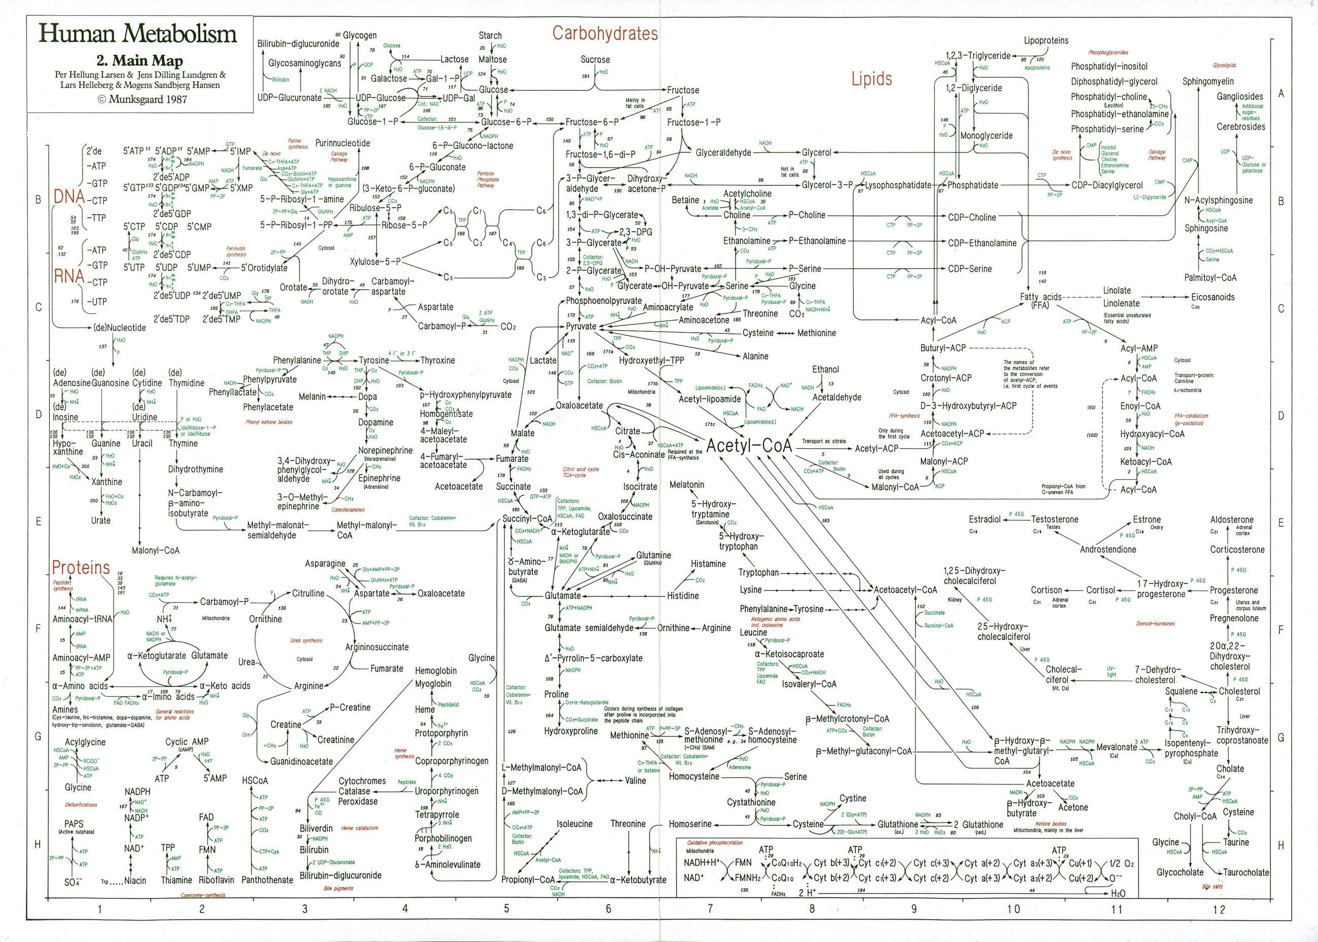

Slide 4
Anebo také?
1. část:
  Výživa –úvod, terminologie, souvislosti
  Možnosti nutriční podpory v současnosti
2. část:
  biochemický obraz podvýživy
  ionty, makro i mikronutrienty
3. část:
  příklady z praxe

Slide 5
1. část

Slide 6
Malnutrice
nerovnováha mezi příjmem a potřebou
moc/málo/něco chybí
potřeba orient. 25-35kcal/kg a den

Slide 7
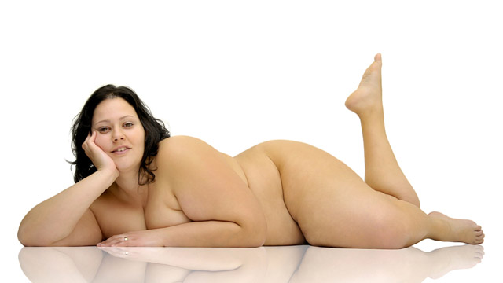

Slide 8


Slide 9
Malnutrice
v užším slova smyslu podvýživa
pokročilejší malnutrice může být ireverzibilní
→ lépe předcházet, než léčit pozdě

Slide 10
Malnutrice- pojmy
prosté hladovění
stresové hladovění
kachexie

Slide 11

Prosté hladovění
nedostatek energie a proteinů
vede k marantické podvýživě
nevede k depleci viscerálních bílkovin, albuminu a zánětlivé odpovědi
často normální laboratoř!!

Slide 12
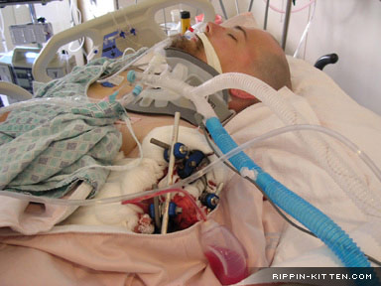
Stresové hladovění
dominuje systémová zánětlivá odpověď
katabolismus proteinů (autokanibalismus)
  svalových, viscerálních, plasmatických
důsledkem je kwashiorkor
motorkář na JIP
  ↓ i 0,5kg svalu denně!

Slide 13
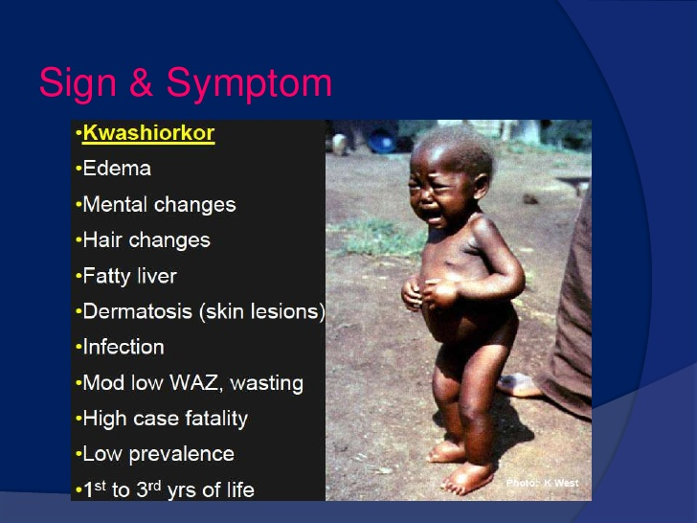

Slide 14
Kachexie
syndrom
  chátrání, hubnutí, slabost
  prozánětlivé působky a cytokiny
  provázena anorexií
  rezistentní na přívod výživy
  bludný kruh
  NEUMÍME LÉČIT jinak než kauzálně

Slide 15
Nádorová kachexie není výhradně pozdním fenoménem
Ztráta hmotnosti
< 5%
> 5-10 %
> 20-30 %
> 30 %
Refrakterní
kachexie
Smrt
Pre-kachexie
Kachexie
časné
metabolické
změny
IL-6, CRP
albumin
systémový
zánět
anorexie
PS
přežívání
< 3 měsíce
Fearon KHC, konference Istanbul 2010. Modifikováno

Slide 16
Postupnost ztráty tělesných bílkovin v průběhu nádorového onemocnění modelová situace
12 kg
účinná nutriční podpora
přežívání s defektem
smrt
6 kg
pokles celotělových bílkovin
pod 50 % výchozí hodnoty
je neslučitelný s dalším životem
měsíce

Slide 17
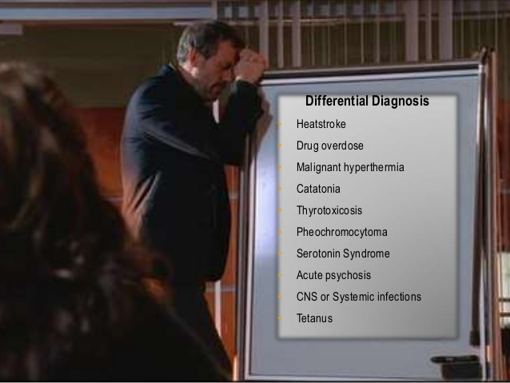
Diagnostika malnutrice ?

Slide 18
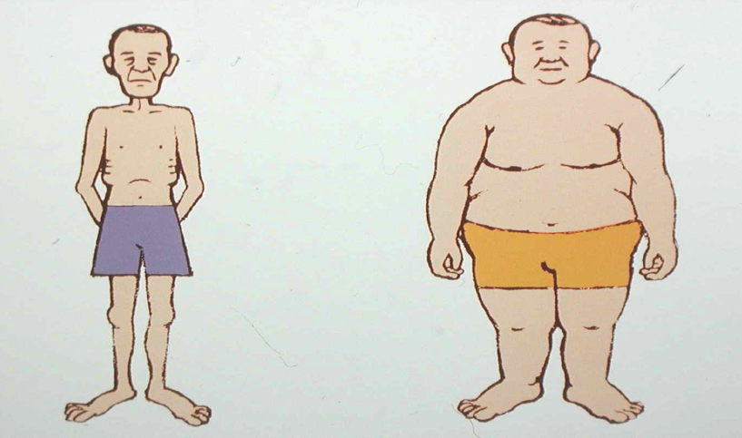
Který pacient je podvyživený?

Slide 19
Diagnostika malnutrice
anamnéza- hubnutí, nechutenství, sníž. příjmu
antropometrie – BMI??, obvod paže, kožní řasa, CT?
laboratoř – albumin?, prealbumin, lymfocyty, cholesterol, U, kreat.

Slide 20
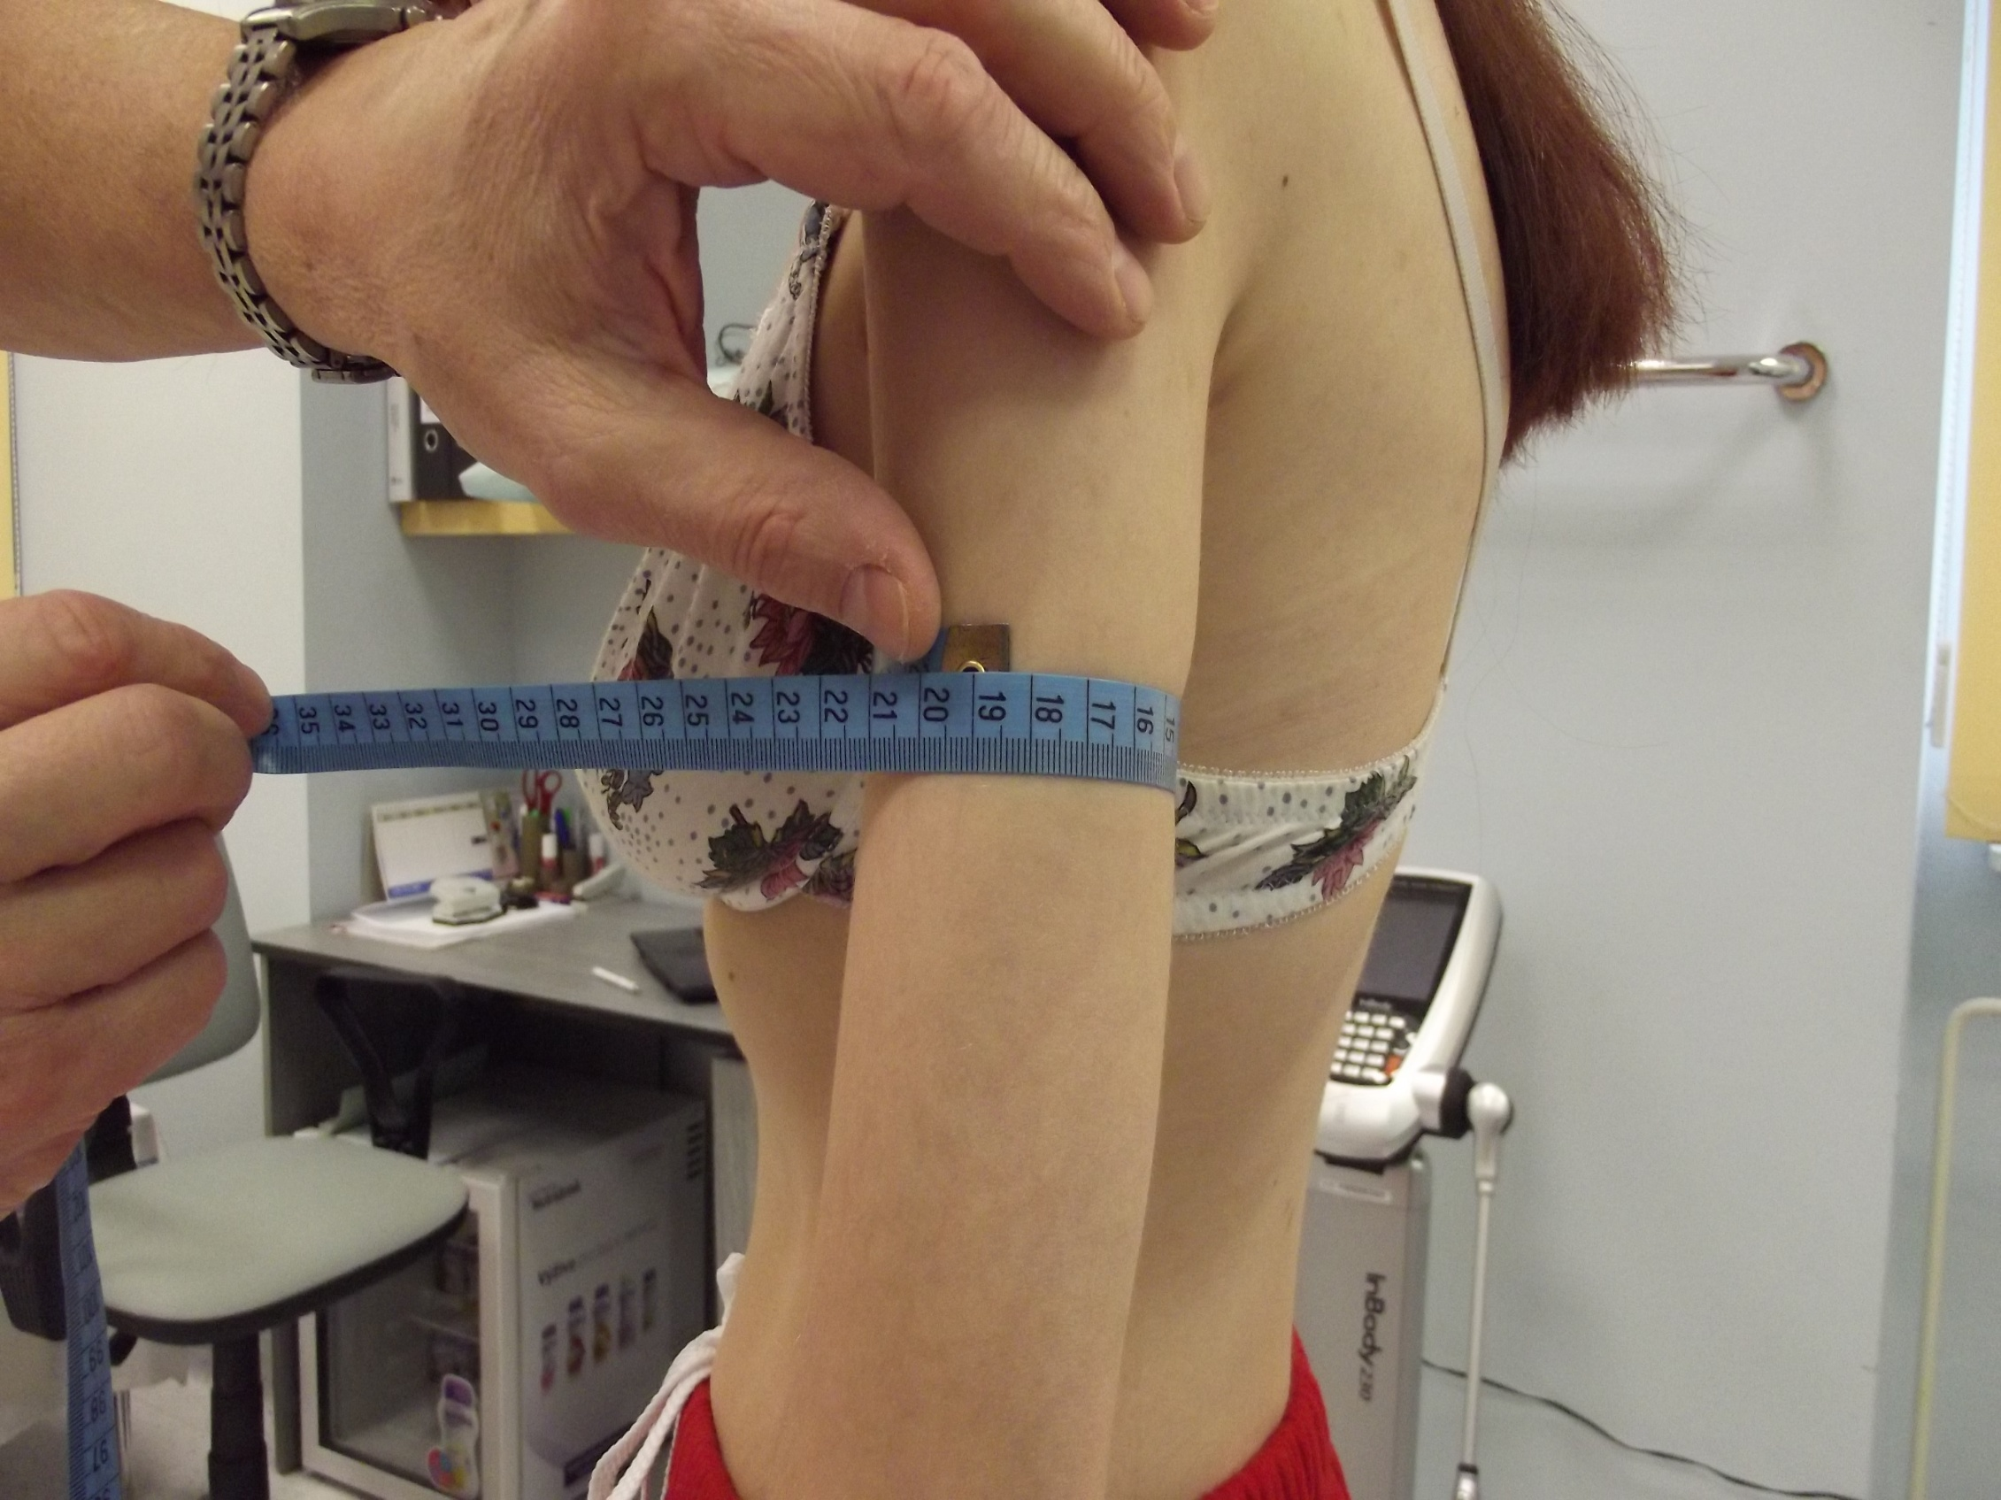

Slide 21
Zdravotní důsledky malnutrice
zhoršení fyziol. funkcí
  plicní, kardiovaskulární, imunitní, střevní motilita, pokles trávicích enzymů
závislost
  ↓pohyblivost
  ↓ obslužnost
  hospitalizace?
vyšší riziko komplikací
  infekce
  dekubity
snížení kvality života

Slide 22

Malnutrice kazí naše snažení!

Slide 23
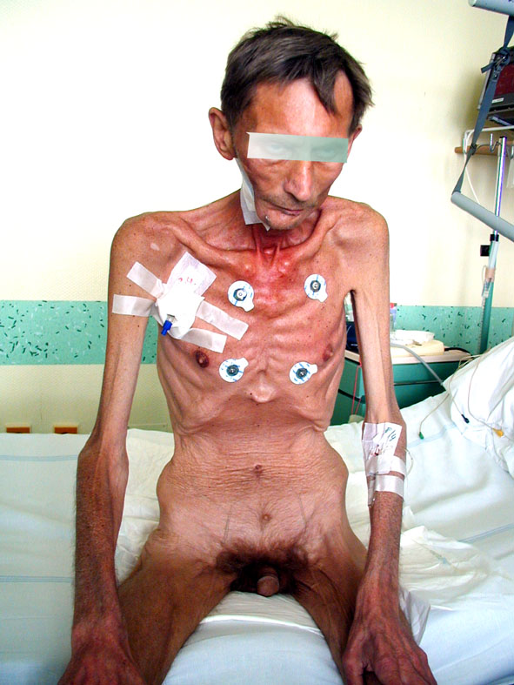
Pacient s nádorem
dutiny ústní
15 měsíců
multimodální
onkologické léčby,
zhubnutí o 45 %
Až v tomto stavu
odeslán k zavedení
gastrostomie
Nenávratná
kachexie
14 dnů před smrtí
s laskavostí
Doc. MUDr. Miroslava Tomíšky, CSc.

Slide 24
Ekonomické aspekty malnutrice
dieta v nemocnici 60-100 Kč/den
enterální výživa 300 Kč/den
parenterální výživa 3000 Kč/den
infekce (ATB) ?
dekubity ?
hospitalizace 1600 Kč/den
JIP 18000 Kč/den

Slide 25
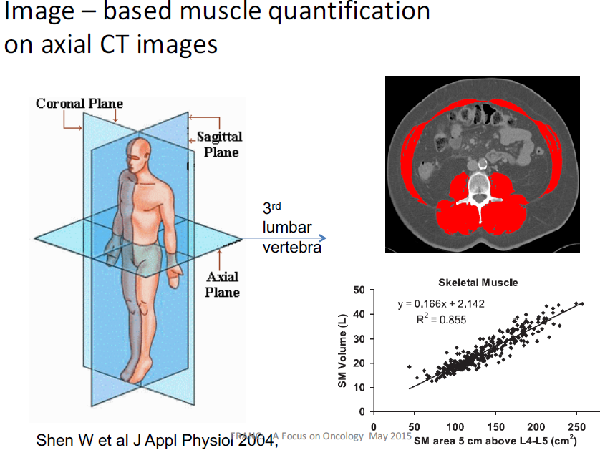

Slide 26
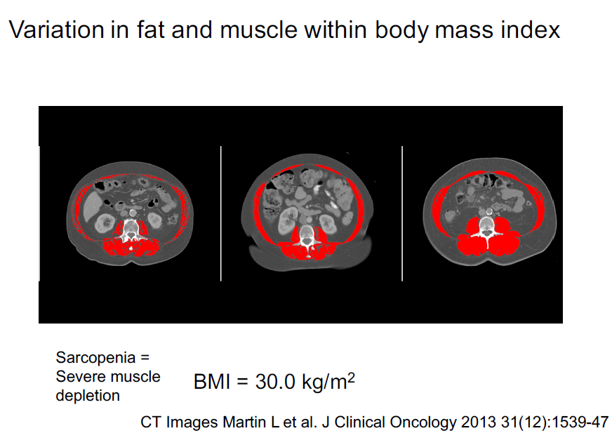

Slide 27
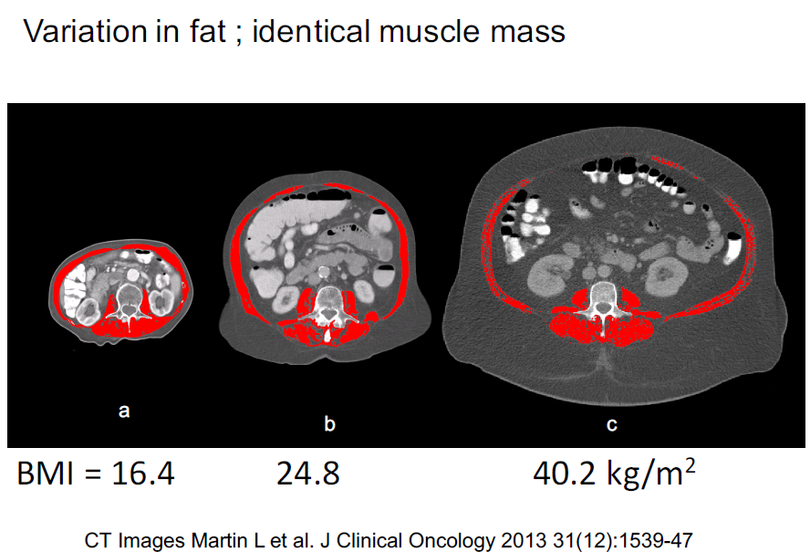

Slide 28
Možnosti nutriční podpory
edukace
odstranění nežádoucích vlivů/potíží
sipping
sondová výživa
parenterální výživa

Slide 29

Nutriční terapeut
každá nemocnice
dietní systém (stravování)
nutriční ambulance
nezastupitelná úloha

Slide 30
Nutricionista
funkční licence ČLK- F 016 (2+2 týdny)
certifikovaný kurz Klinická výživa v intenzívní a metabolické péči

Slide 31
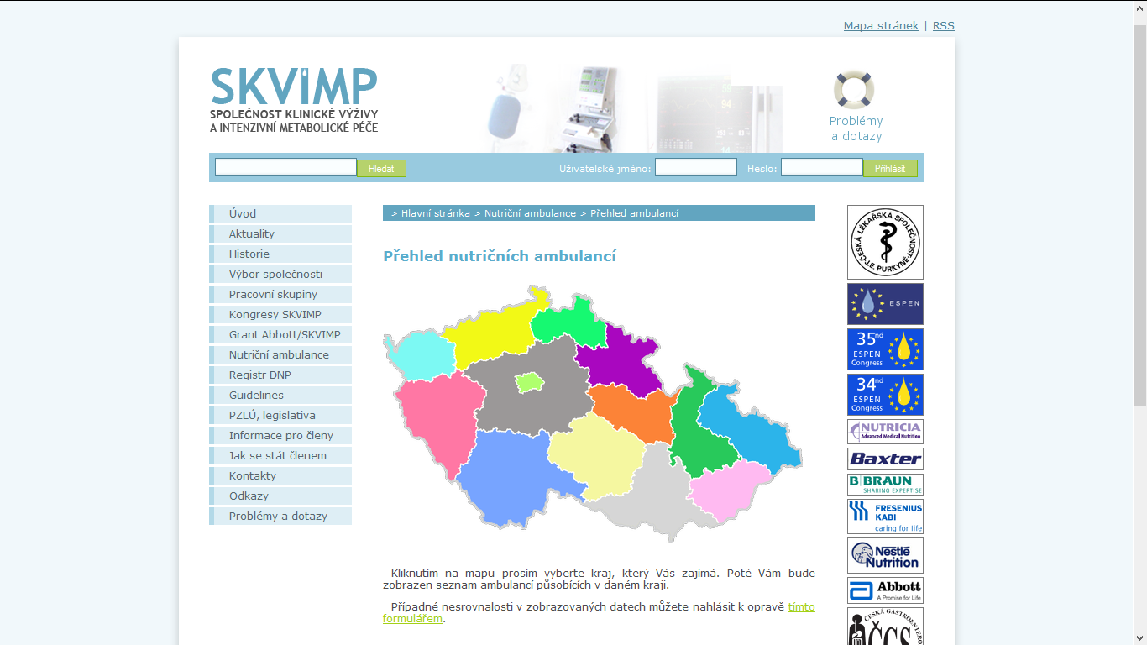
Nutriční ambulance – www.skvimp.cz

Slide 32
Možnosti intervence
edukace/dietní rada
sipping/sondová výživa = enterální
parenterální výživa
léčba obtěžujících potíží (zácpa, průjem, xerostomie, nechutenství, bolest, deprese)

Slide 33
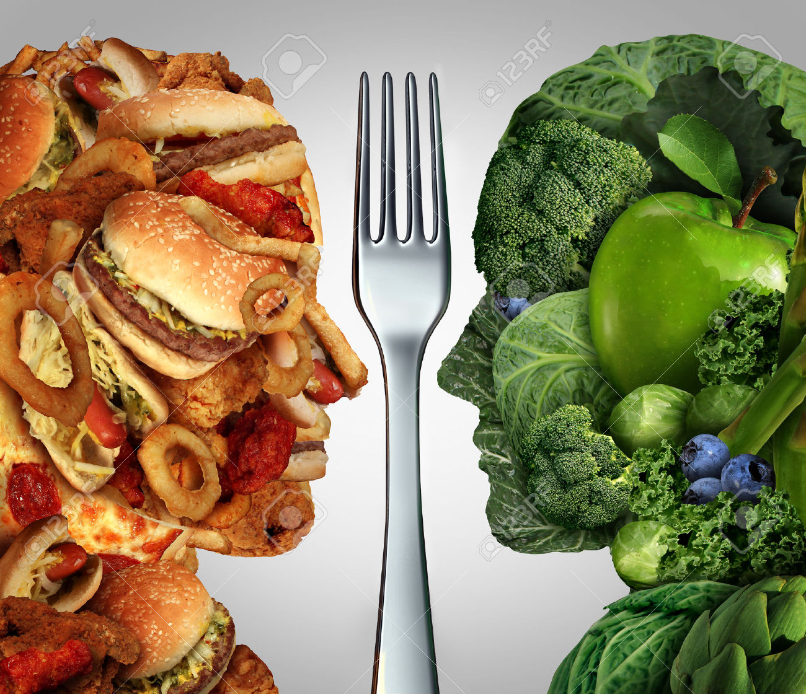
Kolik dát živin/energie?

Slide 34
ENERGETICKÝ VÝDEJ
Odhad: EE v klidu cca 25kcal/kg/24h
faktor fysické aktivity: 1.3 - 1.5x
Harris - Benedictova rovnice: hmotnost, výška, věk, pohlaví
Indirektní kalorimetrie: REE
CO2 vyprodukovaný (koncentrace, objem)
REE = -----------------------------------------------------
O2 spotřebovaný (koncentrace, objem)
Utilizace substrátů:
1 g protein 4 kcal 1 g sacharid 4 kcal
1 g tuk 9 kcal 1 g alkohol 7 kcal
Notes:
11/15/00
13

Slide 35
Dávka energie – výběr substrátu
Výběr neproteinových zdrojů energie – cukry x tuky
Poměr S:T (kcal) : 55-60:40-45
Cukry – glukóza 4 kcal/g (3-6 g/kg/den, 0,25-0,5 g/kg/h)
více než 15% - centrální žíla, hyperglykémie…
Tuky – 9 kcal/g (1,5 g/kg/den, 0,15 g/kg/h)
zdroj esenc.MK, vitaminy v tuku rozpustné

Slide 36
Rozpis dávkování vody a minerálů
Dle potřeby a ztrát močí – bilance
orientačně : voda 30 – 40 ml/kg
energie 25 – 30 kcal/kg
Na 1 – 2,5 mmol/lg
K 1 – 2 mmol/kg
Ca 0,2 – 0,5 mmol/kg
Mg 0,1 mmol/kg
P 0,2 – 0,5 mmol/kg
Stopové prvky a vitaminy dle RDA – u TPV delší než týden či při těžkém stavu

Slide 37
Potřeba aminokyselin
Odhad : 0,75 – 2 g AK/kg a den dle stavu pacienta
Stabilní stav : 1 g N/200 kcal
Katabolismus : 1 g N/100-150 kcal
Podle ztrát N :
Katab.N (g) = U*V*0,028*1,2 + Z
U – koncentrace urea v moči (mmol/l) V – diuréza/24 h Z – extrarenální ztráty

Slide 38

Složení výživy
makronutrienty
  cukry
  tuky
  bílkoviny
mikronutrienty
  vitamíny
    rozpustné ve vodě
    rozpustné v tucích
  stopové prvky
speciální složky (farmakonutrice)
  glutamin
  arginin
  omega-3 MK
  MCT tuky
  HMB

Slide 39
Sipping = ONS (oral nutr. suppl.)
sipping = popíjení po malých dávkách, mezi jídly
výhody
  vyšší energetická hustota 1,25-2 kcal/ml
  (polotučné mléko 0,4 kcal/ml a jogurtu 0,7 kcal/ml)
  celé spektrum vitamínů a stopových prvků v množství vyšším, než by odpovídalo obsažené energii (jedno bal. = 1/3 DDD).
zásadní je motivace
efekt sippingu vyšší než efekt samotné dietní rady
nevýhody
  někdy špatná tolerance

Slide 40
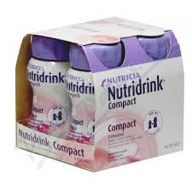
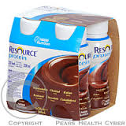
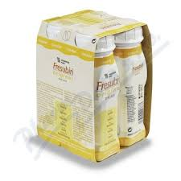

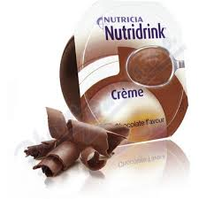
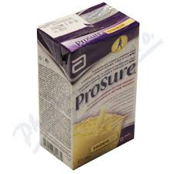
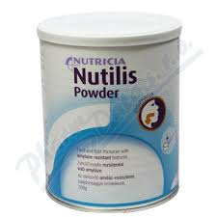
Sipping – široká škála přípravků

Slide 41
Sipping - úhrada
cca 20-70 Kč/balení
předpis
  nutricionista (F 016)
  onkolog
    na měsíc do 600kcal/den (2-3 balení)
    při časové nebo místní nedostupnosti nutr. amb.
    dotazník PSNPO, dokumentace
    určité přípravky (viz SÚKL – ref. skupiny 108/2,6,9)
rady o užívání viz linkos.cz
http://www.linkos.cz/pracovni-skupina-nutricni-pece-v-onkologii-pri-cos/materialy-pro-praxi-ke-stazeni/

Slide 42
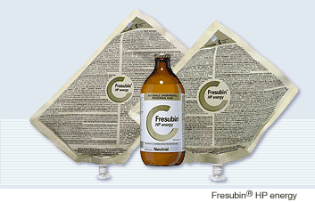
Sondová enterální výživa
většina bez příchuti
  s/bez vlákniny
  izo/hyperkalorická
  diabetická
  vysoce proteinová
určená do sondy (lze i popíjet)
  např. 70kg = 2100ml iso = 1400ml hyperkal.

Slide 43
Sondová enterální výživa 2
sondová výživa
  polymerní (standard)
  oligomerní (předštěpená)
  speciální (intolerance, genetické syndromy)
  orgánově specifická (diabetická, hepa-, ledviny apod.)

Slide 44
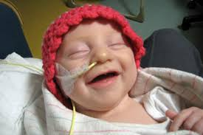
Přístupy
Nasogastrická/jejunální sonda
PEG/ operační gastrostomie
PEJ/ jejunostomie

Slide 45
ENTERÁLNÍ VÝŽIVA: PŘÍSTUPY 2
nasogastrická sonda ( X aspirace, dolní jícnový svěrač)
nasojejunální sonda ( X motilita GIT, dolní jícnový svěrač)
PEG, PEJ ( X aspirace, infekce, burried bumper)
chirurgická jejunostomie ( X peritonitis)
subkutánní enterální port ( X malá praxe)
varianty přístupů, materiál, délka, fixace, zavádění, kontrola polohy;
rizika, morbidita, mortalita, komplikace;
varianty pro intensivní péči / hospitalisaci / domácí péči

Slide 46
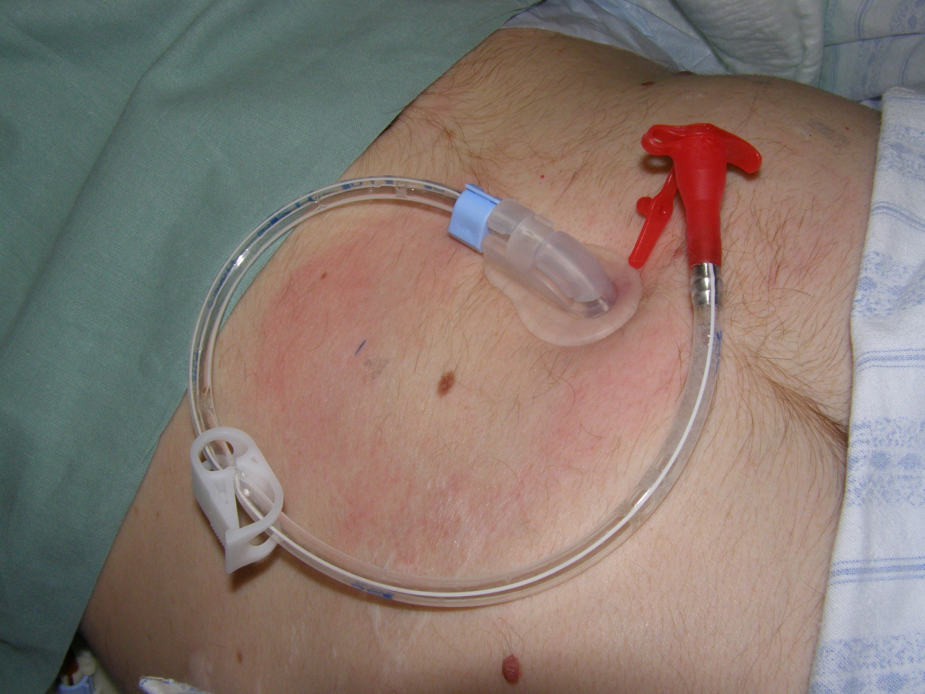
PEG, perkutánní endoskopická gastrostomie

Slide 47
Potřeba včasného zavedení PEG vývoj hmotnosti před a po zavedení PEG, n=210
kg
hubnutí
PEG
stabilizace hmotnosti,
ale nevrátí se k původnímu stavu
PEG
měsíců
Loser et al, Dig Dis Sci 1998

Slide 48
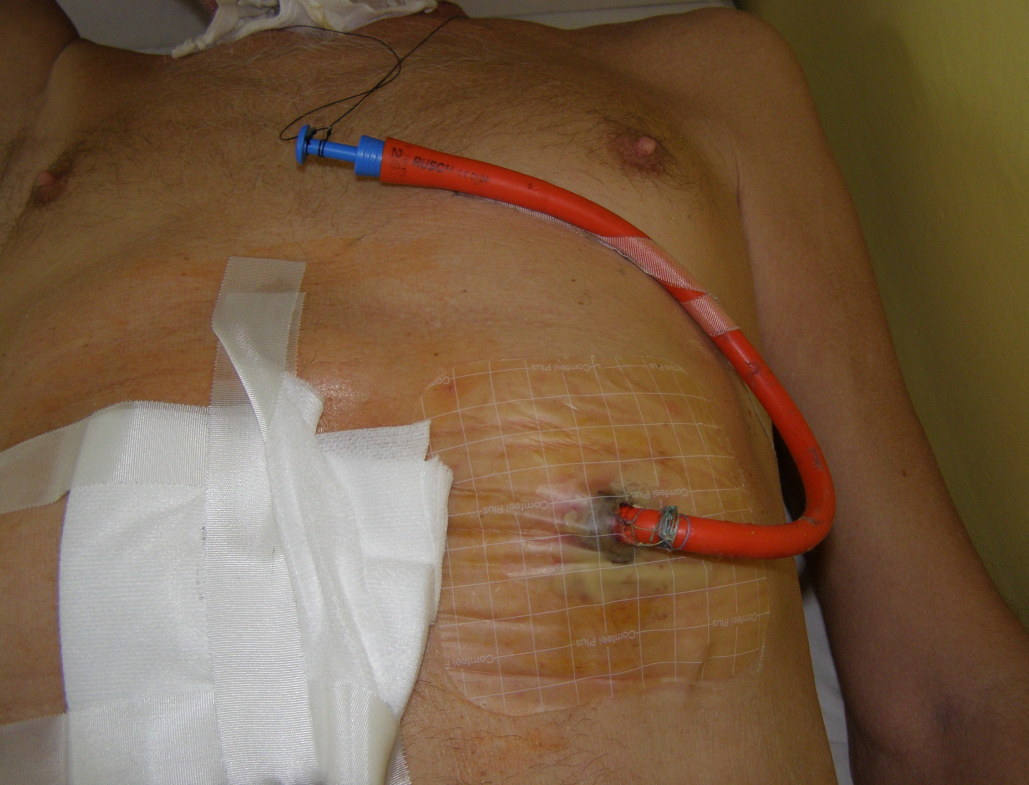

Slide 49
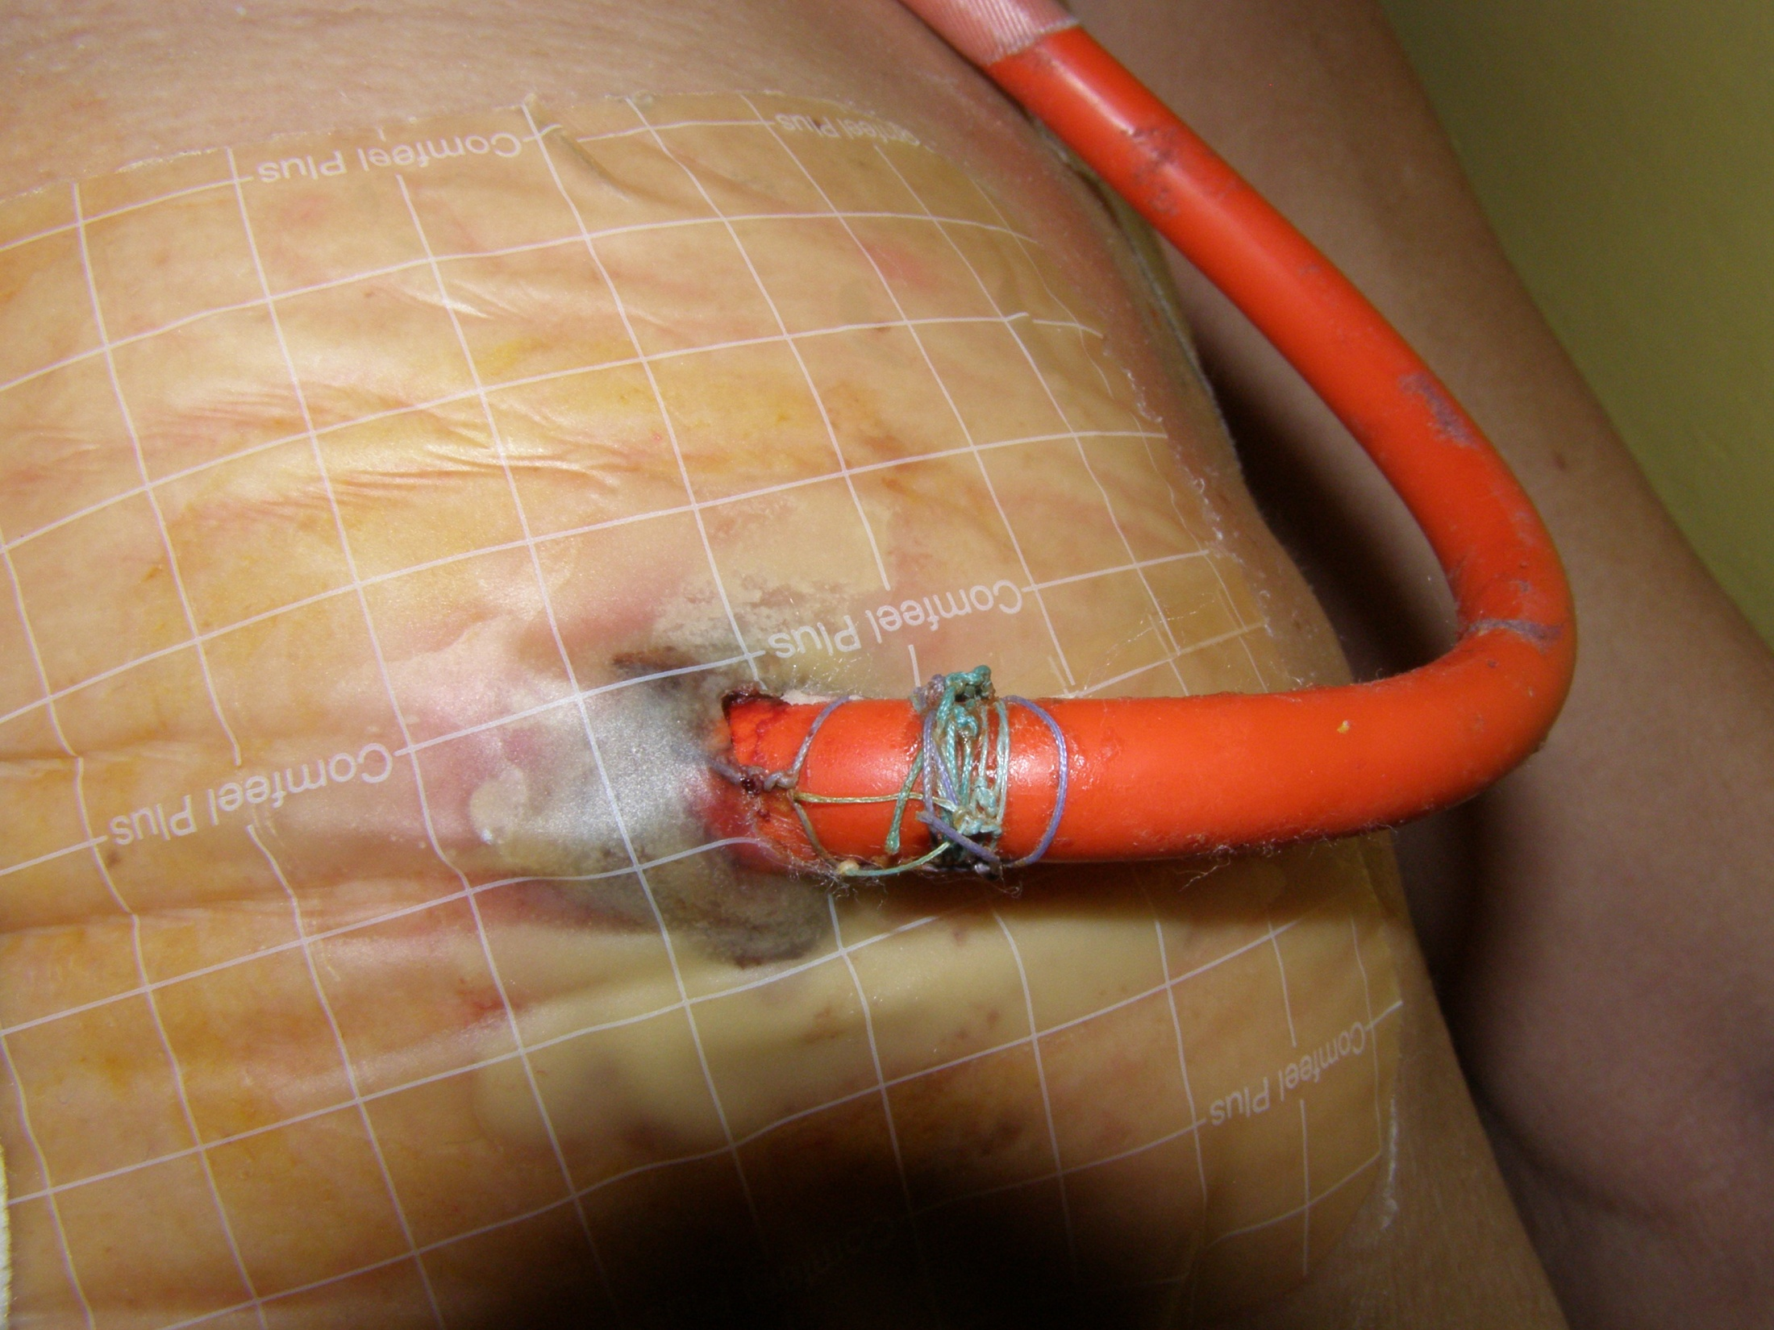
Šetření na nepravém místě

Slide 50
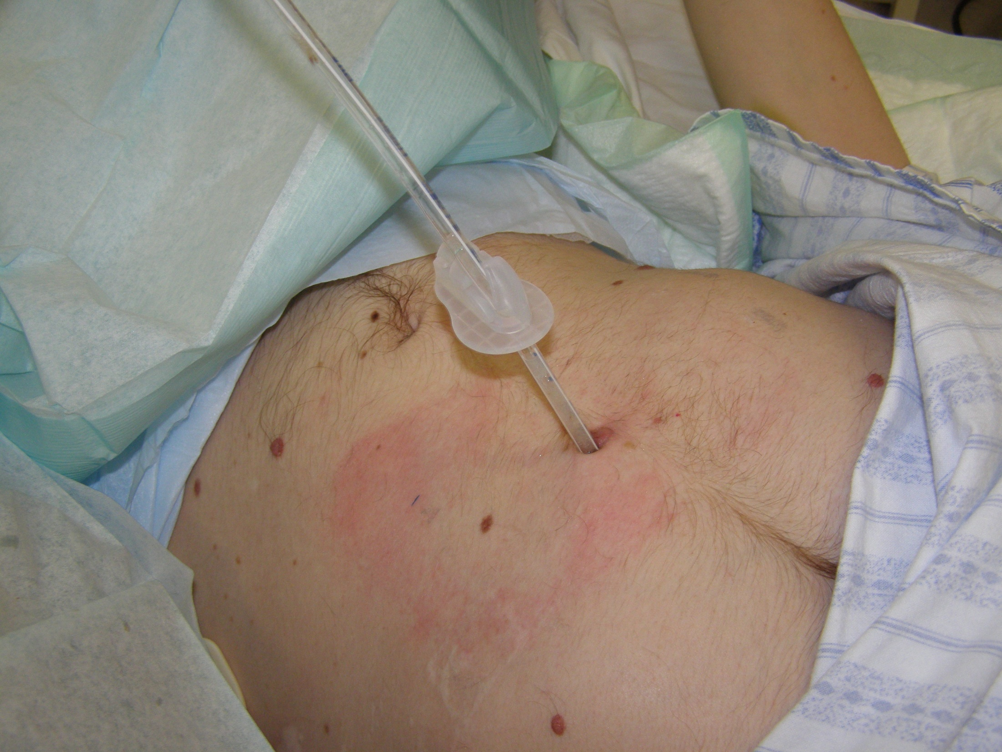
Ošetřování PEG

Slide 51
Do žaludku vs. do střeva
žaludek
  HCl bariéra infekci
  rezervoár
  zajišťuje dávkování pro střevo
střevo
  výživa sterilní
  pomalé podání (bolusy malé či kontinuální)
  náročnější na obsluhování a čas

Slide 52
Parenterální výživa
nefunkční GIT
cévní přístup (perif./centr.)
výhody
  rychlý efekt, možnost přesně dávkovat
nevýhody
  složitost
  rizika (cévní vstup, infekce, metabolická, trombozy, cholestáza)
  vysoká cena (≈100 tis. Kč/měs.)

Slide 53
Parenterální výživa- formy a typy
totální PN (CŽK)
doplňková (CŽK nebo periferní ŽK)
kontinuální (24 h.)
cyklická (přestávka během dne)
intermitentní (periodická)
orgánově specifická (specializovaná): plíce, ledviny, játra, střevo, tuky, imunitní systém, diabetes, .....

Slide 54
KOMPLEMENTÁRNÍ TERAPEUTICKÉ MOŽNOSTI
nutrice n-3MK
GLN
probiotika
koenzym Q10
Zn
kortikosteroidy
apetitová stimulace
kanabinoidy – deriváty
nové léky (ghrelin, anamorelin)

Slide 55
Domácí parenterální výživa
život zachraňující metoda
plná/doplňková
Indikace- tam, kde je nutná parenterální výživa a kde jediný důvod k hospitalizaci (a invaliditě) je její aplikace
nutná spolupráce pac. a rodiny, příznivé sociální prostředí
dobrý klinický stav PS Karnofsky nad 50%
Kontraindikace – nespolupráce, terminální stav?
Ideálně předem diskuze o možnosti ukončení
předpis v centrech (dpv.skvimp.cz), registr REDNUP

Slide 56
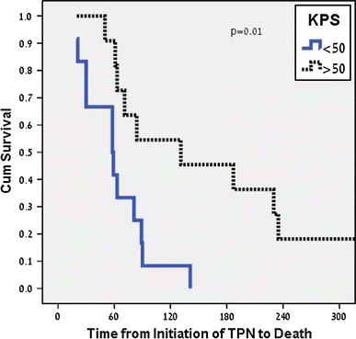
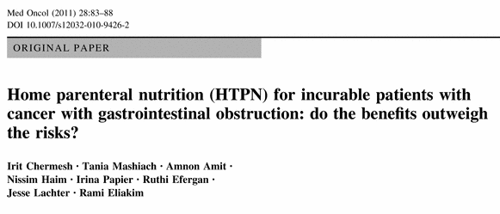
Median survival was 140 days (20-783)

Slide 57
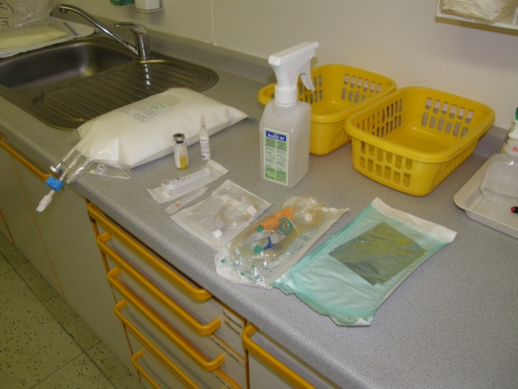
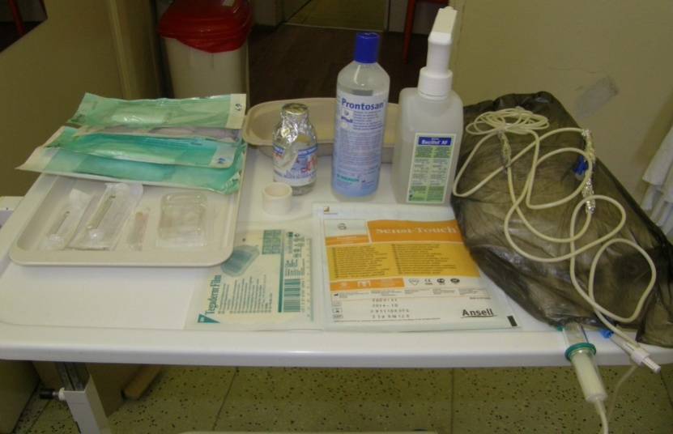
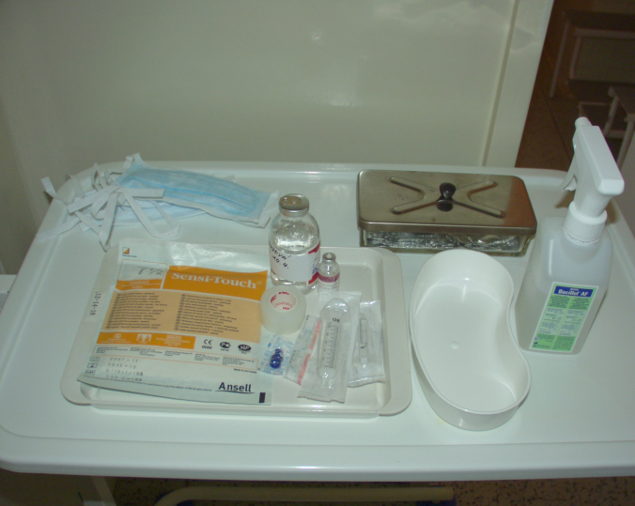
Domácí parenterální výživa
seznámení s pomůckami

Slide 58
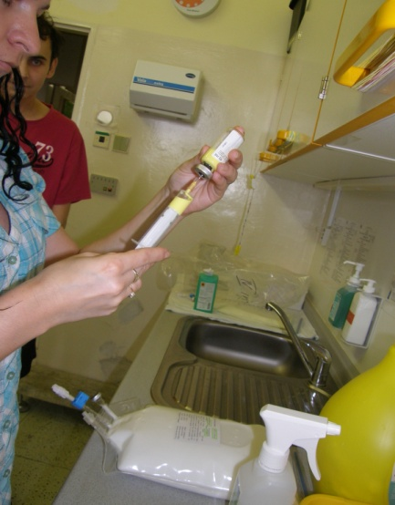
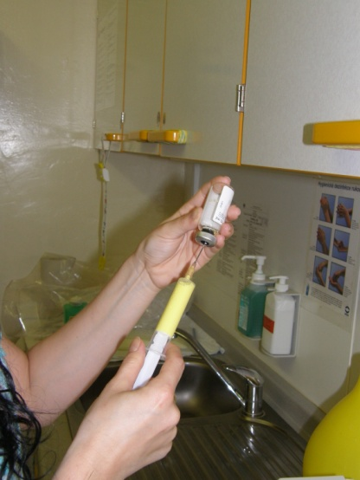
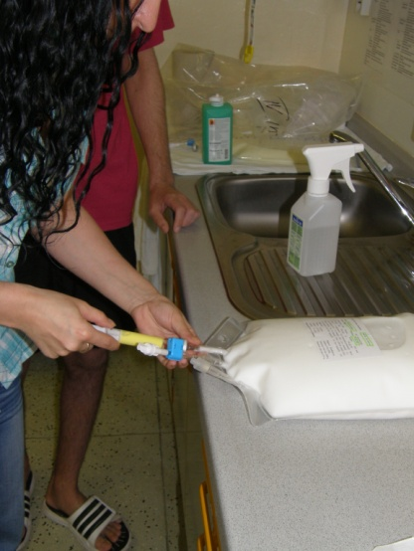
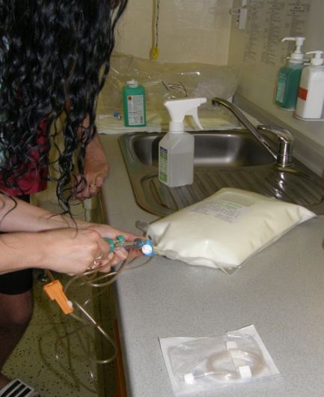
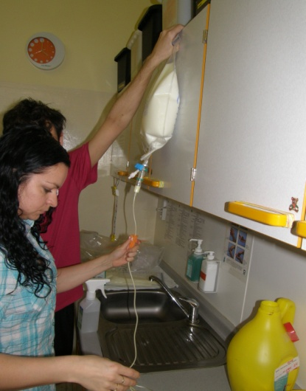
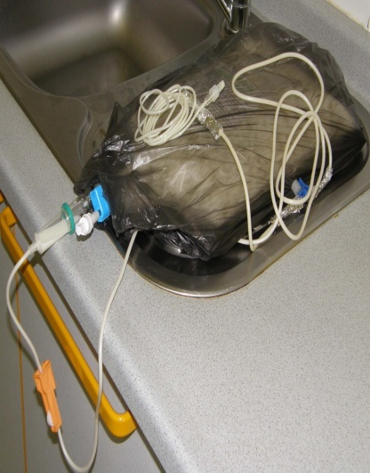
Domácí parenterální výživa
VAK - připravení pomůcek, naředění vaku, nasetování vaku – teoreticky, prakticky

Slide 59
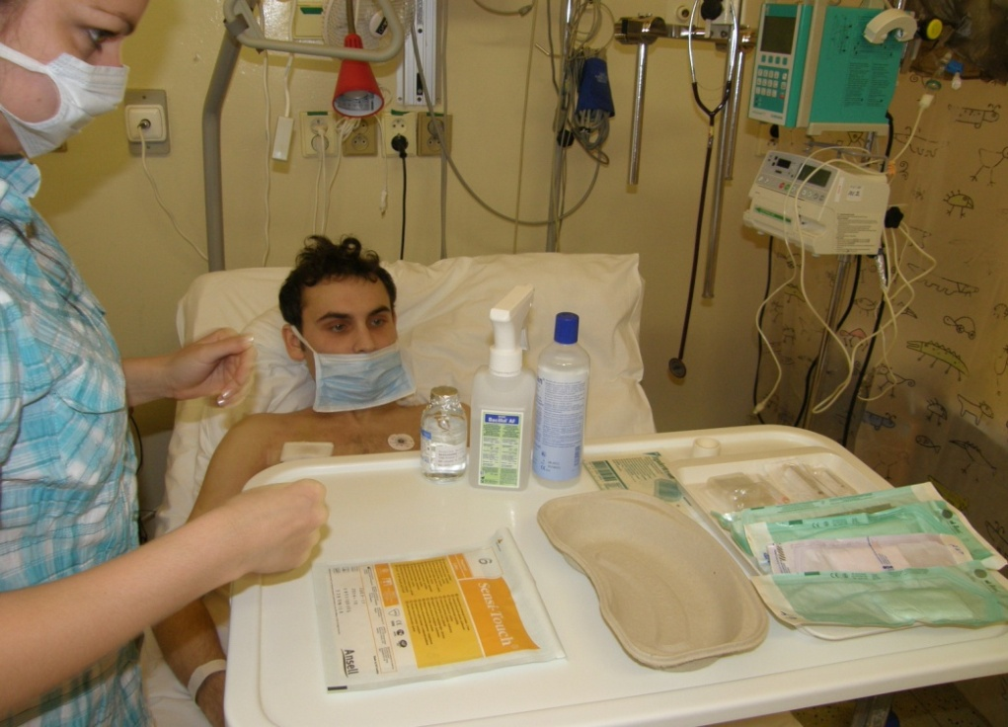
Domácí parenterální výživa
NAPOJENÍ, ZAVEDENÍ A EXTRAKCE PORTOVÉ JEHLY – příprava sterilního pole a pomůcek, nácvik navlékání sterilních rukavic, manipulace s katétrem, práce s tlačkou, zavedení portové jehly, dostatečná dezinfekce – pracuje systematicky a sterilně

Slide 60
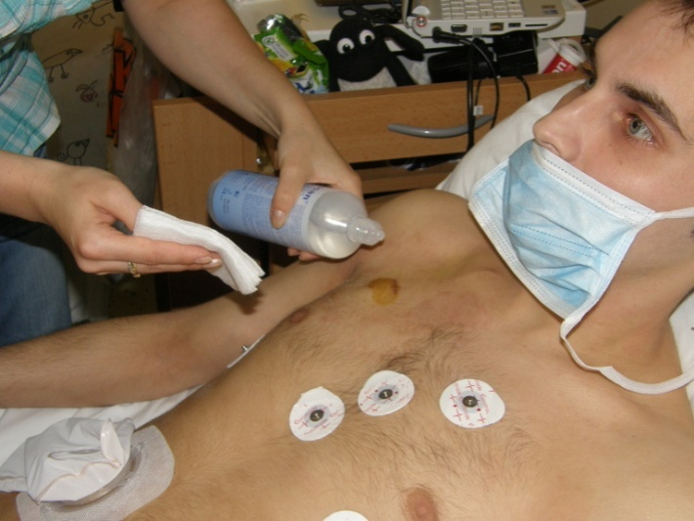
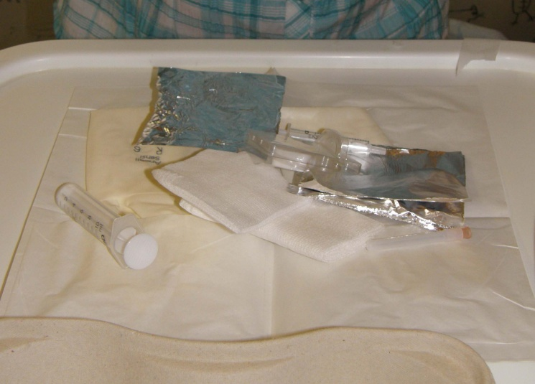
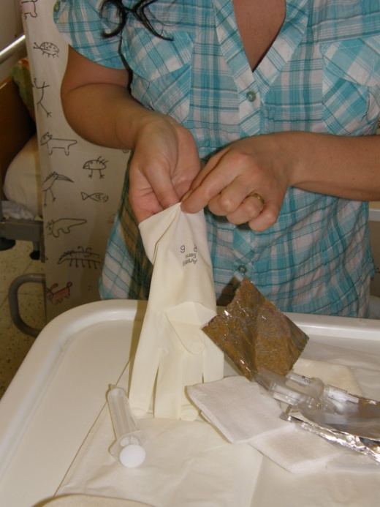
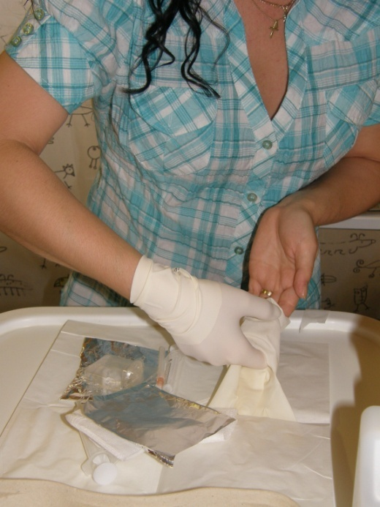
Domácí parenterální výživa

Slide 61
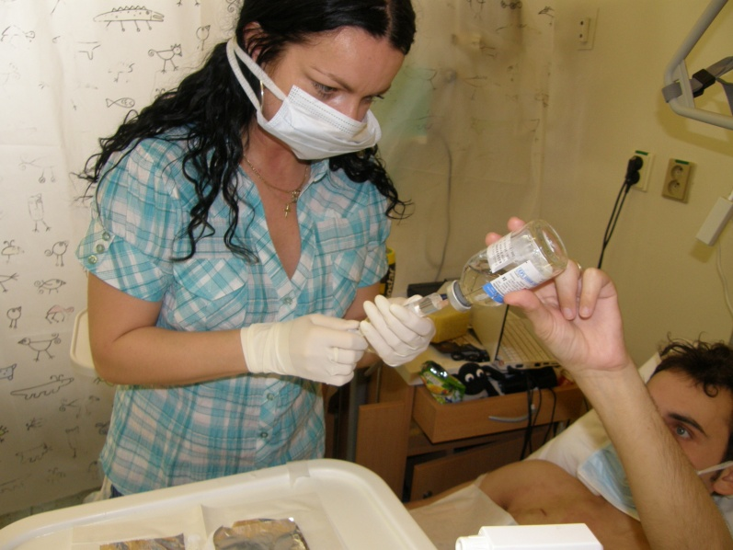
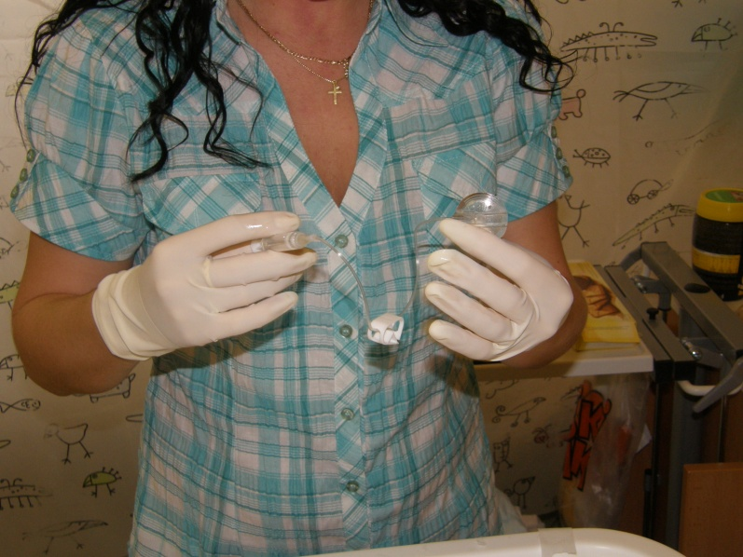
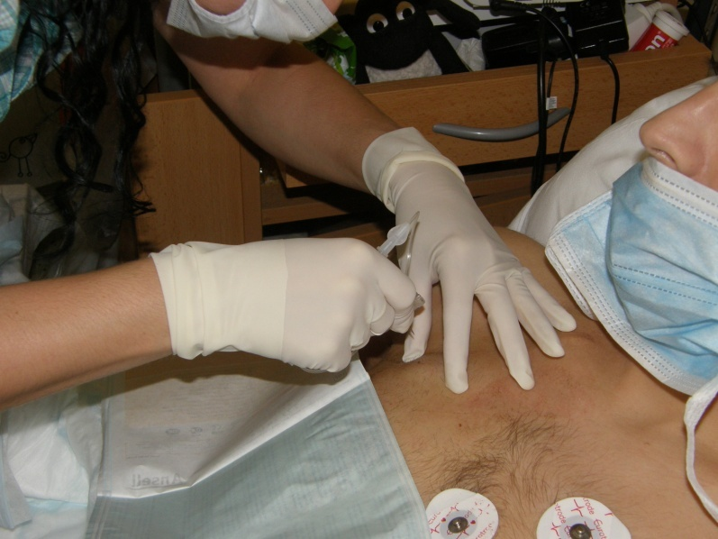
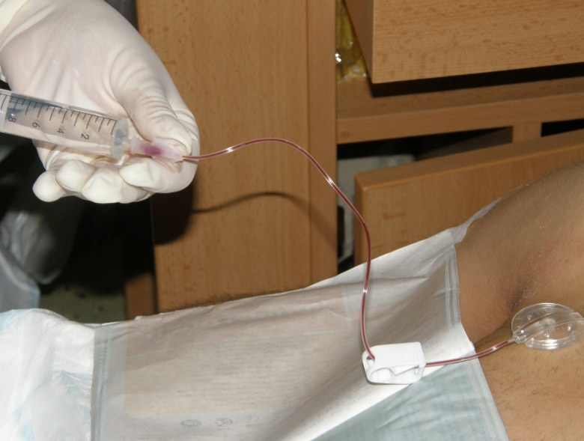
Domácí parenterální výživa

Slide 62
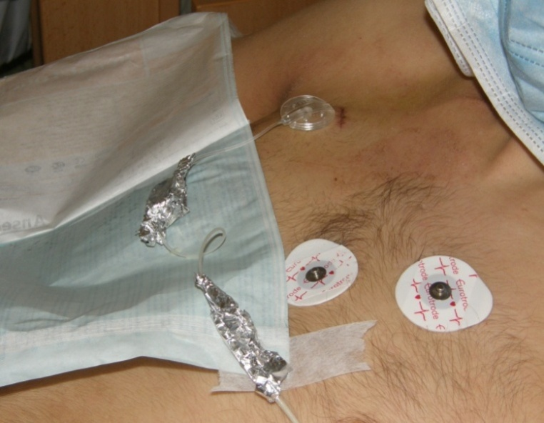
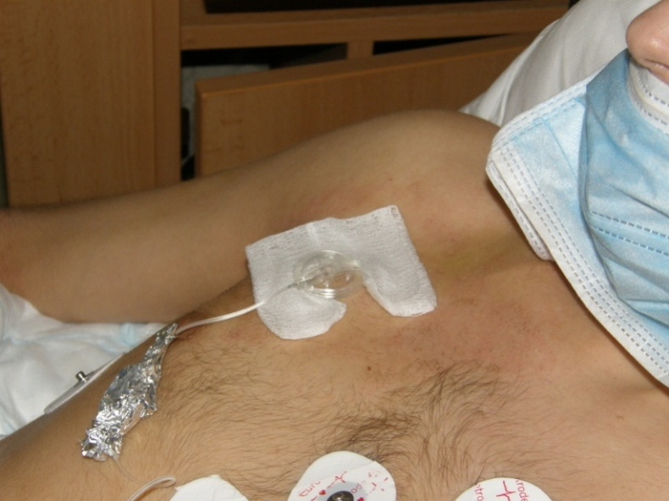
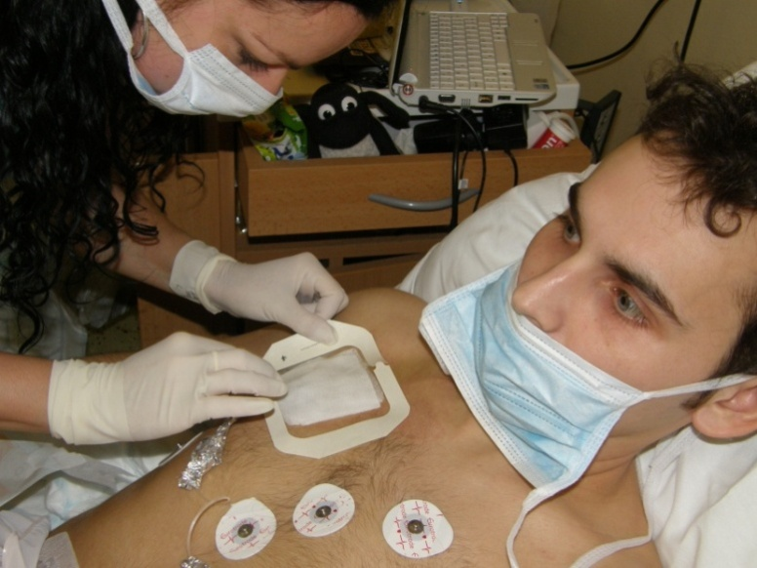
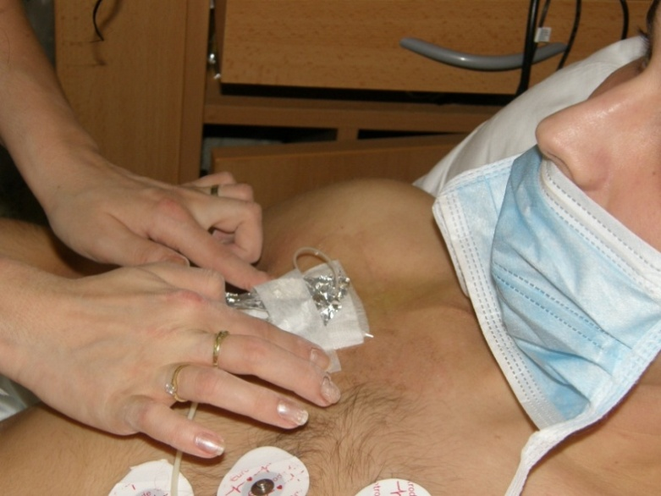
Domácí parenterální výživa

Slide 63




Domácí parenterální výživa

Slide 64


Domácí parenterální výživa
ODPOJENÍ – příprava pomůcek a sterilního pole, nácvik navlékání rukavic, manipulace s katétrem, práce s tlačkou, aplikace heparinové zátky – pracuje systematicky a sterilně

Slide 65


Domácí parenterální výživa

Slide 66


Mobilní parenterální pumpa
Micrel Mini Rhytmic PN pumpa (BBraun)

Slide 67
2. část

Slide 68


2. část
biochemie
farmakoterapie
  složení výživy
  podpůrné léky
refeeding syndrom

Slide 69
Biochemie při výživě
Důsledná monitorace vnitřního prostředí-iontů, bilance
Nutriční bílkovinné markery, indexy
Orgánové funkce-hepatopatie, kostní metabolismus
Zánětlivé markery CRP, PCT
Vitamíny
Stopové prvky-substituce při PN
Nepřeceňovat ani nepodceňovat výsledky labor.vyš.-neléčit čísla-komplexní pohled na pacienta

Slide 70

Jeden test nestačí...

Slide 71

Všechno souvisí se vším...

Slide 72
Laboratorní vyšetření
Hematologické
  KO – anémie, počet lymfocytů…, INR
Biochemické
  plasmatické proteiny – albumin, prealbumin, transferin, cholinesteráza, cholesterol, triglyceridy, Fe, kreatinin, močovina
  vitamíny + stopové prvky
Endokrinologické
  T3, T4, TSH
Imunologické
  absol.počet lymfocytů, reakce na kožní testy, spec.testy, vyš.komplementu a dalších markerů…

Slide 73
Kriteria malnutrice
Albumin < 30 g/l (35) ???
Prealbumin < 0,20 g/l (transferin)
Abs.počet lymfocytů < 1200
Vahový úbytek 10% za 3 měsíce, 0,5kg/týden /BMI těl.hmotnost/výška v m² <16 těžká malnutrice/.

Slide 74
Posuzování malnutrice
Bílkovinný pool : albumin, prealbumin, transferin, RBP
Množství svalové hmoty : kreatinin, kreatinvýškový index / krea v moči/
Aktivita a charakter zánětu : CRP, PINI, PCT
N bilance : urea sérum / moč
Vnitřní prostředí, renální fce- proteinurie, iontové dysbalance, stopové prvky

Slide 75
Rozsah a frekvence monitorace- typ umělé výživy
Enterální výživa- fyziologičtější, méně komplikací /aspirace, průjmy při přechodu z parent.výživy../
Parenterální výživa - katétrová sepse, metabol. komplikace /přetížení metabol. tras, zahlcení RES, iontové dysbalance, hypo, hyperhydratace../

Slide 76

Indikace vyšetření
Co od toho očekávám?
Monitorace úspěšnosti terapie (ionty, glykemie, CRP, PCT, bilance.)
Potvrzení klinické suspekce
Zdůvodnění nejasného stavu pacienta-(třeba tam něco bude)
Automatizmus ??
Notes:
76

Slide 77
Na, K, Cl, Ca, P, Mg- vyšetření v séru
Hypernatremie-nad 150mmol/l
sek.aldosteronismus/ snížený intravas. objem/
poškození hypothalamu
hypertonická hyperhydratace
diabetes insipidus
smrt mozku
kontaminace při odběru /ATB, chemo/

Slide 78
Na, K, Cl, Ca, P, Mg vyšetření v séru
Hyponatremie-pod 130mmol/l
únik Na do třetího prostoru-ascites, výpotek
srdeční selhání-zvýšený objem ECT
aplikace bezelektrolytových roz.
Nepřiměřená sekrece ADH-retence vody
Hypokorticalismus krev/moč /substituce /

Slide 79
Osmolalita (krev, moč)
Všechny osmoticky aktivní částice (měřené vs. vypočítané)
2x Na + glykemia + urea
380 mosmol/l x 265 mosmol/l
Rychlé změny nebezpečné (demyelinizace)
Moč- osmotubulární funkce, hydratace

Slide 80
Na, K, Cl, Ca, P, Mg- vyšetření v séru
Hyperkalemie-nad 5,0-5,5mmol/l-hodnocení závisí na pH,při poklesu pH o 0,1 vzestup K o 0,6mmol/l
akutní renální selhání
rozpad tkání
výrazná akutní acidóza
masivní přívod K
Notes:
80

Slide 81


Slide 82
Na, K, Cl, Ca, P, Mg-vyšetření v séru
Hypokalémie-pod 3,5mmol/l
zvracení, průjmy
K nešetřící diuretika
chemoterapie,antimykotická terapie
anabolismus
hyperaldosteronismus
výrazná akutní alkalóza
Notes:
82

Slide 83
Kontaminace inf.roztokem /FR/
 | 25.4./7.11 | 26.4./7.48 | 26.4./9.00
Na | 139 | 145 | 141
K | 4,1 | 3,3 | 4,5
Cl | 97 | 117 | 104
urea | 42,9 | 28 | 43
krea | 212 | 138 | 238
bili | 53 | 39 | 76
AST | 0,4 | 4,1 | 10,9
CB | 62 | 31 | 59
CRP | 162 | 92 | 193

Slide 84


Slide 85
Pseudohyperkalémie u pacienta s významnou leukocytózou
Měření | 1 | 2 | 3 | 4 | 5 | 6 | 7 | 8 | 9 | 10 | 11 | 12
K+ CL | 6,6 | 4,7 P- | 6,2 | 7,8 | 6,4 | 6,0 | 5,2 | 3,0 P - | 5,8 P + | 6,0 P + | 3,7 P - | 4,2
K+ ABL |  |  |  |  | 3,2 | 2,5 | 3,4

Slide 86
Iontový soubor Na, K, Cl, Ca, P, Mg v plasmě
Cl - hodnotíme ve vztahu k Na /hyperchlor. MAC větší objem FR/, AA v PN vyšší obsah Cl
Ca - osteoporóza, osteomalacie
  častý výskyt u dlouhodobé PN./ zánětlivé onem.střev, sy krátkého střeva, malabsorbce Ca, steatorea -poruchy působení vit.D, přeměny na akt.formu /játra, ledviny/. Denzitometrie !

Slide 87
Iontový soubor- Ca vyšetření v séru
Ca-celkové-vazba na bílkovinu 40%,
  12% vazba na fosfáty, hydrouhličitan,
  ionizované 48%-vyvázaný heparin.
Ioniz. Ca jediná biologicky aktivní forma/kontraktilita,hemokoagulace/.
Hypoalbuminémie -10g /-0,2mmol/l,
pH +0,1/ +0,03 mmol/l na bílkovinu
/terapie bicarb.-snížení iCa-tetanie/

Slide 88
Iontový soubor Na, K, Cl, Ca, P, Mg v plasmě
P - jen malá část vázána na org.slouč.-zásadní význam pro energetiku bb.
Zmetabolizování makronutrientů (CTB) až po fosforylaci.
Minimální příjem 30 mmol/den.
Snížení P, pokles difosfoglycerátu, posun disoc.křivky doleva, ztížené uvolňování O2
Výrazný pokles u refeeding sy, nutné vyšší dávky, nedostatek makroergních P hrozí až srdeční a resp.selhání

Slide 89
Iontový soubor Na, K, Cl, Ca, P, Mg v plasmě
Mg - 50% absorbce v tenkém střevě, vyluč.ledvinami podle plasmat.hladiny a filtrace
Mg význam pro metabolismus K, Ca,
  deplece Mg zhoršení sekrece a působení PTH,
  zvýšení ren. ztrát K a jeho IC def.-rezist.na podání K
bez Mg se K nedostane do bb, a proto vázne utilizace AA
Poškození tub. bb-zvýš.Mg urie-cis platina, amfoB
Příčiny - malnutrice, dlouhodobá PN, malabsorbce, GIT ztráty, kličková diuretika

Slide 90
Overfeeding syndrom (chron. malnutrice, vysoké dávky glukózy bez minerálů K,Mg,P)
 | 21.3. 9,30 | 21.3. 15,30 | 22.3. 9,30
Na | 136 | 137 | 138
K | 3,7 | 2,4 | 4,1
P |  | 0,15 | 0,9
Mg |  | 0,3 | 0,8
glykémie | 5,4 | 12,6 | 5,1
laktát | 1,1 | 2,8 | 1,3
urea | 0,6 | 4,6 | 2,0

Slide 91
Mentální anorexie

Slide 92
Na, K, Cl, Ca, P, Mg-vyšetření v moči
Hypernatriurie-nad 200mmol/l
vysoký přísun Na solí /léky/
mobilizace Na z intersticia při zlepšení stavu
  3.den
hyponatriurie-pod 20mmol/l
hyperaldosteronismus, známka hypovolémie
rozlišení pre a renálního selhání

Slide 93
Na, K, Cl, Ca, P, Mg - vyšetření v moči
Hyperkaliurie-při aldosteronismu-výměna za Na
hypokaliurie
hypokortikalismus
hrozící hypokalemie
Bilanční sledování-PN substituce/24hod
výpočty FE,clearence Na,K,

Slide 94
Monitorace vnitřního prostředí, ABR
Klinická data
Iontogram
Plasmatické proteiny, hydratace
Renální a hepatální funkce
Kompenzace glykemie
Astrup

Slide 95
ABR, laktát
Komplexní hodnocení
Poruchy respirační složky RAL, RAC
Poruchy metabolické složky MAL, MAC
Metabolická acidóza-KPCR,DM,renální insuf.,hypoxie,hypoperfuze
metabolická alkalóza-hypoproteinémie,hyperaldosteronismus, ztráty žaludeční šťávy

Slide 96
ABR, laktát
Respirační acidóza- CHOBP, úbytek dýchacího svalstva,pleurální výpotky,nadměrný přísun glukózy v PN
respirační alkalóza-při hypoxii, časná známka mikroembolizace,šok,iatrogeně při kraniocerebrálních poraněních

Slide 97
Nové trendy v hodnocení ABR - Steward-Fencl
Dekompozice nálezu ABR na jednotlivé poruchy- možnost kauzální terapie /90%smíšené poruchy ABR/
pH, pCO2, HCO3,BE….
SID,Cl corig.,UA,P, Alb.,.AG corig.
Alb 44, P 0.9-1.1, Na 140

Slide 98
Nové parametry
SID = Na-Cl+UA/ 38-40 mmol/l…HCO3+Alb.+P
Cl corig.= Cl akt. x Na akt./Na norm. 104-108 mmol/l
AG= Na + K - /Cl +HCO3/..RA
AGcorig na akt.albumin
UA=/Na+ K+ Ca+Mg/ -/Cl+ SID/
UAcorig na akt.Na
Na
Cl
Cl
HCO3
SID
HCO3
ALB
ALB
AG
K, Ca, Mg..
UA
UA

Slide 99
Interpretace nových parametrů
Změny SID –snížení MAC /zvýšení Cl, UA,diluce vodou../
Zvýšení SID- MAL /snížení Cl,ztráta vody../
UA zvýšení- MAC /laktát,hydroxybutyrát,sulfát../
AG zvýšení MAC- UA,hyperfosfatémie, snížení- MAL hypoproteinémie
Na
Cl
Cl
HCO3
SID
HCO3
ALB
ALB
AG
K, Ca, Mg..
UA
UA

Slide 100
Kauzální terapie
Zlepšení perfúze (hydratace, O2)
Úprava koncentrace iontů Na,Cl,K
Kompenzace renálních funkcí, diabetu, jaterních funkcí
Úprava hypoproteinémie
Korekce laktátové MAC
Korekce respirační složky

Slide 101
ABR, laktát
Hyperlaktatémie-nad 2,2mmol/l /1,0/
typ A: tkáňová hypoxie-KPCR,porucha transportu,hypoxie
typ B: poruchy metabolismu-DM koma,intoxikace,hepatopatie,leukemie,nedostatek B1…
vrozené poruchy metabolismu-mitochondriální myopatie
kombinace všech typů
Notes:
101

Slide 102
Renální funkce I
Urea - stav hydratace, zastoupení bílkoviny ve stravě.,zvýšení urey bez krea-zvýšený přísun bílkoviny-krvácení GIT
Urea v moči - stav výživy, míra katabolismu, typ renálního poškození
Kreatinin - množství svalové hmoty, monitorace CHRI,v akut.katabol.stavech norm.plasmat.hladiny při snížení GF pod 25%

Slide 103
Renal function after atacs of sepsis (2 month in ICU)
 | 3.11. | 1.11. | 11.09. | Ref.rozmezí
K | 6,4 | 5,1 | 4,3 | 3,8- 5,0 mmol/l
P | 2,6 | 1,4 | 1,8 | 0,65-1,61ug/l
urea | 24 | 2,3 | 3,7 | 2,0-6,7 mmol/l
krea | 91 | 25 | 65 | 44-104umol/l
glykémie | 12,0 | 4,5 | 6,5 | 3,9-5,6mmol/l
TG | 2,5 | 1,5 | 1,3 | 0,68-1,6mmol/l
CRP | 230 | 13 | 122 | <7 mg/l
PCT | 18 | 0,2 | 0,3 | <0,5 ng/l
U-Na | N | 113 | 116
CCrea | 0,8 | 2,5 | 1,9 | 1,58-2,67

Slide 104
Renální funkce II
NGAL neutrofilní s gelatinázou asociovaný lipokalin
v renálních tubulech- tvorba se zvyšuje při ischémii a nefrotox.poškození (elevace během 2 hodin)
moč i krev
časný, citlivý a neinvazivní parametr akutního renálního poškození (troponin nefrologů?)
Elevace nad 350-400ng/ml pozitivní predikce ARI /90%/

Slide 105
Hepatální soubor bili, ALT, AST, GMT, ALP, pAMS
Přetížení metab. tras, steatóza - ALT,AST,GMT
Intrahepatální cholestáza - dlouhodobá PN,ztížené vyprazdňování žlučníku-chybí podnět k vyplavení stř. cholecystokininu, zvýšený podíl kys. litocholové ve žluči, pokles enterohepatálního oběhu žluč. kyselin, tvorba sludge – elevace bili, ALP, GMT /5 dnů-3 týdny/
pAMS - elevace při th. opiáty, patolog. reabsorbcí ze střeva, hypoperfuze splanchniku

Slide 106
Metabolický soubor glykémie, TG, cholesterol, kys.močová
Monitorace glykémie u PN u ICU pac. dop.hladiny 4.5-6.0mmol/l… (4,5-8,2 /2006/ )
Glykovaný Hgb /4-8 týdnů/
Glykovaný albumin-fruktosamin /1-3 týdny/
mikroalbuminurie
TG - zvýšení nad 5 mmol/l kontraindikace podání tuk. emulze
Cholesterol - marker jaterní syntézy?
Leptin - indikátor tukových zásob, sniž. MA, zvýš. bulimie

Slide 107
Proteinový soubor CB, alb, prealb, transferin,CHE
CB - hrubý ukazatel, hydratace
Albumin - rychlé přesuny do intersticia - leak, pokles pod 30 g/l ovlivní farmakokinetiku
Prealbumin - nevhodný pro chron. malnutrici, vyšší hodnoty při poruše hematoencef. bariéry
Transferin - zvýšení při hyposiderémii, snížení neg. PAF
CHE - kvantifikace kapacity funkčního parenchymu, zvýšení Gilbert sy

Slide 108
Albumin – pokr.
negativní reaktant akutní fáze
není dobrý marker nutričního stavu
korelace s hydratací
poločas 20 dní
předoperačně prediktor úspěšnosti
  <30 g/l riziko komplikací

Slide 109
PINI = CRP x Oroso / Prealb x Alb.
1-10 - možný probíhající subakutní zánět s mírným stupněm malnutrice-vit.ohrožení nízké
11-20 - střední stupeň malnutrice,akutní zánět
21-30 - akutní zánět, pokročilý st.malnutrice, vysoké riziko komplikací, nezbytnost nutriční intervence. prognost.záv.
Nad 30 - bezprostřední ohrožení života.

Slide 110
Markery zánětu
Proteins of acute phase (PAF) in ICU patients
 | 21.3.after ATB treatment | 2.3.development of sepsis | 1.3. admission
CB | 44 | 65 | 80
albumin | 15 | 24 | 40
prealbumin | 0,09 | 0,18 | 0,25
CRP | 120 | 240 | 110
PCT | 2,3 | 12,6 | 5,1

Slide 111
Soubor zánětových markerů PAF
CRP - rychlá dynamika, indukce infekcí, nesp.zvýšení tumor, nekrot.rozpad, viry, monitorace ATB terapie. Ultrasenzitivní metoda, POCT
Oroso, PINI - zohlednění více parametrů
Prokalcitonin - monitorace tíže sepse, kanylová sepse, infekce ohraničené, bez syst.zánětu nesp.zvýšení

Slide 112
Koncentrace PCT během různých stadií sepse, klasifikovaných dle kritérií ACC/SCCM (Zeni et al. Clin.Intensive Care 1994, Suppl. 2, s. 89-98, cit. Meisner 2002)

Slide 113
Obr. 3. Srovnání diagnostické efektivity PCT a CRP ve vztahu k MODS
ROC křivka pro CRP: Plocha pod ROC křivkou = 0,511
ROC křivka pro PCT: Plocha pod ROC křivkou = 0,698
Hladina významnosti: P = 0,000

Slide 114


Slide 115

Proteiny akutní fáze – dynamika tvorby
Krejsek et al., 2004

Slide 116
Primárně lokalizovaný bakt. infekt, rozvoj sepse.
Den | 1 | 2. | 3. | 4. | 5. | 6. | 7. | 8.
PCT | 0,1 | 0,12 | 0,23 | 12,3 | 8,2 | 6,1 | 5,0 | 3,0
CRP | 12 | 86 | 150 | 180 | 200 | 150 | 140 | 80

Slide 117
Wegeners granulomatosis, lob.pneumonie, sepse
 | Na | urea | ALT | Alb | pA | CRP | PCT | chol
3.10 | 150 | 17 | 1,4 | 25 | 0,07 | 458 | 23 | 2,6
4.10 | 155 | 26,7 | 1,5 | 20 | 0,07 | 718 | 71 | 2,6

Slide 118
Mykotická afekce, potvrzený Aspergilus
Den | 1 | 2. | 3. | 4. | 5. | 6. | 7.
PCT | 0,5 | 0,6 | 0,3 | 0,2 | 0,3 | 0,1 | 0,3
CRP | 220 | 280 | 320 | 230 | 200 | 150 | 120

Slide 119
Cytomegalovirová infekce
 | bili | ALT | AST | GGT | ALP | LD | pA | CRP | PCT
14.5. | 23 | 6,0 | 3,7 | 1,3 | 2,5 | 15 | 0,20 | 40 | 0,05
30.5 | 19 | 2,5 | 0,6 | 0,8 | 2,2 | 9,0 | 0,25 | 20 | 0,05

Slide 120
Sepsis biomarkers: A review
( Ch. Pierrakos, J.L. Vincent ) Crit.care 2010
3370 studií, 178 biomarkerů
18 jen experimentálně, 58 obojí a 101 klinické studie.
34 specifické pro dg sepse, jen 5 senzitivitu a specifitu > 90%
Nejčastěji použito CRP a PCT
Neexistuje “ zlatý standart“, vhodná kombinace markerů, zvyšuje se tak dg.výtěžnost

Slide 121
Biomarkery s vysokou negativní predilekcí pro sepsi
PCT 99%, cut-off 0,2ng/l
APTT 96%
FDP 100% pro G-neg. sepsi
Kombinace PCT a APTT zvyšuje specificitu pro dg sepse

Slide 122
Další markery zánětu s dobrou predilekcí, snadná dosažitelnost:
Laktát ( rozdíl v 28 denním přežití) aktualizace rozmezí pro ICU pacienta
koagulační parametry aPTT (negat.predilekce)
Cholesterol, HDL ( rozdíl v 28 denním přežití),
stopové prvky- Se ( korelace s APACHE)

Slide 123
Další vyšetřované markery
Stopové prvky Zn, Se, vitamíny
  v začátku terapie,
  dále podle stupně deficitu 1x/3 měsíce
Vitamin B12, folát-postresekční stavy, IBD
V indikovaných případech vyš.střeva-LAMA test, citrulin
Imunolog., hematolog.vyš.

Slide 124
Stopové prvky, vitamíny
Fe, Zn, Se..
Fe - hematolog.parametry, zvýšení-hepatopatie, při dlouhodobé PN dop.substituce, chron.infekce-snížená siderémie, norm.zásoby-přesun do RES, vyšší siderémie zvyšuje virulenci někt.bakterií
Zn - kopíruje ak.fázi, aktivita 200enzymů, syntéza nukl.kys.-hojení ran 145-230 umol/den
Se - aktivita GSHPx - odstraňuje nadbytek peroxidů, bb.imunita - fce T lymf., nedostatek-kardiomyopatie /malnutrice, průjmy, chron. pankreat./ Substituce 0,9-1000 umol/den

Slide 125
Citrulin (HPLC)
ve vodním melounu, v tenkém střevě je konečným produktem GLN, zdrojem též ARG,
75% CIT produkovaného ve střevě je vyloučeno ledvinami
Plasmat.hl CIT je úměrná délce střeva a masse funkčních enterocytů u sy. krátkého střeva, tíži atrofovaných klků u celiakie, kvantifikace poškození enterocytů radiací
Citlivější marker pro střední renální poškození než urea, krea
Marker akutní i chron.renální insuficience

Slide 126
Ekonomický aspekt
Na 18 | Fe 17 | CHE 15 | CRP 142
K 20 | Glyk. 13 | TRF 159 | PCT 766
Cl 13 | Urea 16 | Bili 14 | Oroso 182
Ca 18 | Krea 15 | ALT 17 | HbA1c 199
Mg 18 | TG 27 | AST 17 | Fruk 106
P 15 | CB 13 | GMT 19 | Vit.B12 238
Se 611 | Alb 13 | ALP 16 | 1 bod
Zn 96 | Prea 171 | pAMS 45 | 0,85CZK

Slide 127
TERAPIE NÁDOROVÉ KACHEXIE
NUTRIČNÍ INTERVENCE:
kontrolovaný perorální příjem
sipping
enterální výživa
parenterální výživa
FARMAKOTERAPIE:
inhibice produkce cytokinů: kortikoidy, cannabinoidy, PTX, n-3FA
inhibice působení cytokinů: anticytokinové MAb, rA
modulace metabolismu: anabolika, GH, IGF-1, BCAA, GLN, ARG, megestrol, cyproheptadin, hydrazin.
Heber, 2001

Slide 128
JEDNODUCHÁ OPATŘENÍ
péče o dutinu ústní
léčba xerostomie
dietní intervence
presentace jídla

Slide 129
KOMPLEMENTÁRNÍ TERAPEUTICKÉ MOŽNOSTI
nutrice n-3MK
GLN
probiotika
koenzym Q10
Zn
kortikosteroidy
apetitová stimulace
kanabinoidy – deriváty
nové léky (ghrelin, anamorelin)

Slide 130
n-3 MASTNÉ KYSELINY
Eicosapentaenoic Acid (EPA)
  Esenciální MK: zánět, imunita, kachexie
  funkce v obnově DNA
  antikachektický efekt
  zvýšení efektu chemoterapie/ zvýšení imunitní kondice
  může ovlivnit destičkové funkce

Slide 131
Omega-3 FA (EPA/DHA) zastavují váhový úbytek a zvyšují LBM – zlepšují toleranci k onkologické terapii
Weight and Lean Body Mass in Patients with Advanced Pancreatic Cancer Following Administration of an EPA-Enriched Nutritional Supplement
Source: Barber MD, et al, 1999. Prospective study completed in 20 pancreatic cancer patients experiencing weight loss. Patients consumed an average of 1.9 cans/day of a nutritional supplement containing 1.1g EPA/can in addition to normal food intake for 7 wks.

Slide 132
Nutriční suplementa obohacená o omega-3 FA (EPA/DHA) zlepšují kvalitu života a fysickou výkonnost
Mean Change in Physical Activity Level Following 8 Weeks of Oral Supplementation
Karnofsky Performance Status Following Supplementation with EPA-Enriched Supplement
Source: Moses, et al, 2001 examined a subset of a large randomized trial conducted in pancreatic cancer patients and compared the intake of nutritional supplements with and without EPA (1.1g – 2.2g/day) and the effects on total energy expenditure and physical activity level.
Source: Barber MD, et al, 1999. Prospective study in 20 patients with pancreatic cancer experiencing ongoing weight loss. Patients consumed average 1.9 cans/day of a nutritional supplement containing 1.1g EPA/can along with normal intake for 7 weeks.

Slide 133
Nutriční suplementa obohacená o omega-3 FA (EPA/DHA) zvyšují délku života
Impact of EPA Supplement on Survival
Source: Voss AC, et al, 2003. Voss, et al, examined survival rates in pancreatic cancer patients from 2 different studies. In one study patients received an omega-3 fatty acid nutritional supplement containing 1.1g EPA/can and in the other a supplement containing no omega-3.

Slide 134
Glutamin
neuropatie
arthralgie
myalgie
diarrhoea
enteritis & poškození střevní sliznice
stomatitis
protektivní vliv na svalovou hmotu

Slide 135
KOENZYM Q10
antioxidační efekt
protektivní vliv na myokard během chemoterapie (adriamycin)
zvážit aplikaci během radioterapie (chceme antioxidační efekt?)
dávka: 2x30 mg/d

Slide 136
PROBIOTIKA
  úprava mikrobiální homeostázy
  jogurt & fermentované potraviny
  selektivní imunomodulační funkce
  snížení výskytu ‘oportunních’ infekcí
  snížení průjmu, mukositis, zlepšení absorbce nutrientů
  pozor na kontaminaci (transplantace…)

Slide 137
ZINEK
zlepšení chuťové percepce v průběhu radioterapie (hlava/krk)
hojení ran (popáleniny)
ale dlouhá latence
krátkodobá aplikace: imunostimulační efekt, ale dlouhodobá aplikace imunisupresivní
cave cisplatina: Zn zvyšuje toxicitu

Slide 138
KORTIKOSTEROIDY
Dexamethazon 4 mg/d
Prednison 20 - 40 mg/d
vedlejší účinky:
hyperglykémie
hypokalémie
imunosuprese

Slide 139
DRONABINOL
extrakt z marihuany
původně využíván jako antiemetikum
Dávkování: 2,5 mg 1 h. před obědem a večeří
jako Marinol registrován v USA u nádorové kachexie a kachexie způsobené AIDS

Slide 140
MEGESTROL ACETÁT
snižuje patologicky elevované hladiny cytokinů IL-1 a TNF-α
stimuluje lipogenní enzymy
poprvé zjištěn jeho nutriční efekt v léčbě karcinomu prsu
nárůst hmotnosti zvýšením aktivní tělesné hmotnosti beztukové i nárůstem tukové tkáně

Slide 141
MEGESTROL ACETÁT II.
zvýšení apetitu a vzestup hmotnosti dokumentovány v dávce nad 160 mg denně,
optimální dávka 800 mg/den nebo 480 mg/den se zvyšováním dle odpovědi;
dávková závislost
Vedlejší účinky:
  tromboembolické příhody, retence tekutin, zvýšení inzulinové rezistence, adrenální suprese

Slide 142
Ghrelin
Jediný periferní orexigenní hormon (x leptinu)
Žaludeční sliznice (střevo, placenta, HT)
Endogenní ligand receptoru (GHS1a-R)
pro sekretagoga růstového hormonu (GHS)
Stimulace GH, PRL, ACTH, inhibice insulinu
Stimulace motility a sekrece GIT
P-ghrelin se snižuje po příjmu potravy, zvyšuje
při lačnění (signál hladu) ……Obezita x MA
Asociace mutací v pre-pro-ghrelinovém genu (Arg51Gln, Leu72Met) s rozvojem obezity

Slide 143


Vitamíny

Slide 144
Vitamíny
rozpustné ve vodě
rozpustné v tucích
DDD/substituce monoterapie?
ESPEN: od 1. dne parenterální výživy při malnutrici

Slide 145


Thiamin B1
Thiamin B1
Pro p.v. podání 3mg/den, 0,4mg/1000kcal, ale i při těchto dávkách popsána těžká laktátová acidóza
Při extrémní laktátové acidóze (20-40mmol/l) při PV –metabolický typ- deplece thiaminu snižuje aktivitu komplexu pyruvátdehydrogenázy, pyruvát se hromadí a rovnováha se přesunuje aktivitou LD k větší tvorbě laktátu místo vzniku AcetylcoA, vstupu do Krebs.cyklu a adekvátní tvorbě energie (38mol ATP)
50-400mg thiaminu- razantní pokles laktátu (alkoholici, hladovkáři, refeeding sy)
Doporučení ESPEN 2009 100-300 mg/den první 3 dny na ICU při podezření na thiaminový deficit.
Stanovení se běžně neprovádí, monoterapie Thiamin 100mg/amp.

Slide 146

Stopové prvky

Slide 147

Rizika realimentace
refeeding (realimentační) syndrom
  při prostém hladovění (nebo významném podílu nedostatku energet. substrátů)
  rychlý nástup anabolismu
  klinicky významná iontová dysbalance (P, K)
  riziko klinických komplikací
    poruchy vědomí, smrt
    otoky, srdeční selhání
  nutná masivní substituce
  výživa pomalu a postupně

Slide 148
Projevy refeeding syndromu
Hypermetabolický stress
Hypofosfatémie (N 0,6 – 1,6 mmol/l, pod 0,3 mmol/l – zhoršení stavu, dušnost, únava, nevůle, pod 0,1 mmol/l – bezvědomí)
Hypomagnezémie, hypokalémie
Těžký průběh – hyponatrémie, hyperhydratace
Převodnění, selhání srdce, plicní edém, nutnost arteficiální plicní ventilace, bezvědomí

Slide 149
Léčba a prevence
Snížit rychlost aplikace umělé výživy
Energie – max 10 kcal/kg a den, sacharidy 1,5-2 g/kg a den
Aplikace fosfátů – dávka až 10x vyšší než běžná (10 mmol/den) … 80 – 100 mmol/den
Úprava minerálového hospodářství – kalium, magnesium, úprava dávky vody a natria
Dávku energie a bílkovin postupně zvyšovat, suplementace minerálů

Slide 150
3. část – příklady z praxe

Slide 151

Malnutrice
těžkého stupně
Hmotnost 38,5 kg
Výška 163 cm
BMI = 14,2 kg/m²
Obvod střední části paže, OP = 19,1 cm
norma OP u žen > 25,0 cm
s laskavostí
Doc. MUDr. Miroslava Tomíšky, CSc.

Slide 152

Atrofie svalů
při těžké malnutrici
Podvýživu je třeba
diagnostikovat a léčit
dříve,
než až v tomto stavu !
s laskavostí
Doc. MUDr. Miroslava Tomíšky, CSc.

Slide 153

Pacient 62 roků
Chronická myeloproliferace
62,8 kg/174 cm
-19 kg/2 roky
Zhubnul o 23 %
BMI 20,7 kg/m²
lehké otoky
velká splenomegalie
Obvod paže 22,8 cm
(norma u mužů >27 cm)
albumin 34,3 g/l
s laskavostí
doc. MUDr. Miroslava Tomíšky, CSc.

Slide 154

Případ malnutrice a realimentace

Slide 155
VSTUPNÍ VYŠ.
Odeslán ze spádové interny
Anamn. 2 měsíce bolesti břicha v epigastriu a nechutenství, postupně přešel na kašovitou, nyní toleruje jen po doušcích tekutou stravu.... popíjí Nutridrink - vypil zatím 1....
gastroskopie 3.1.2014: stenozující tumor
Histologie: nízce dif. spinoca
CT břicha 7.1.2014: v.s. TU stenóza distál. jícnu, bez průkazu infiltrace okolí, bez lymfadenopatie,
prakticky úplně chybí tuková tkáň v dutině břišní i podkoží
RTG S+P: normál. nález
AFP 6,34, CEA 1,4, Ca 19-9_ 10,2
KO: Hb 153
biochem: ure 16, kreat 125, CB 74, alb 52
Obj.: KI 60% - limitace těžkou kachexií, orient živě spolupracuje, bez klid dušnosti, ikteru a cyanosy, břicho propadlé pod niveau, bez rezist, perist++, atrofie svalstva,
DKK bez otoku.

Slide 156
Nutriční dotazník:
hmotnost: 40.5kg, výška: 160cm, BMI: méně než 18 [5b],
Chuť k jídlu: 100-75 % [0b],
Váhový úbytek: >5% / 1 měs., >10% / 6 měs. [5b],
Příjem stravy: < 1/2 porcí, > 5dní, kaše [5b],
Rizikové faktory (jiné): sepse, afty, ikterus .......[5b] - riziko: 20, riziko.
Závěr: TU dist. jícnu stenozující, bez meta, dg 1/2014
- histol.: spinoca
-kachexie limitující možnosti chirurg i protinádorové léčby
xxxxxx
vředová choroba duodena
Zhubl 22kg/ 6 týdnů, nyní 40kg

Slide 157


Slide 158


Slide 159


Slide 160
Zahájena léčba
parenterální výživa
  hydratace, elektrolyty
  výživa
enterální výživa
  sipping
  sondová

Slide 161


Slide 162


Slide 163
Následně zavedena NG sonda,
živen enterálně + CŽK ex pro infekci
Rozvoj bolestí břicha, zhoršení stavu
Překlad na ARO, oběhová nestabilita, dechová tíseň
Revize operační : arter. uzávěr AMS
  Nekrotizující enteritida, neslučitelné se životem
  Exitus let.

Slide 164

Závěr
Nutriční podpora včas!!!
Myslet na malnutrici
Karenční diety pouze nezbytnou dobu
Spolupráce
  Farmaceut i ten klinický
  Chirurg
  Internista, gastroenterolog
  Onkolog
  Psychiatr
  Nutriční ambulance/centrum.......
www.skvimp.cz
http://www.linkos.cz/pracovni-skupiny-cos/pracovni-skupina-nutricni-pece-v-onkologii-pri-cos/

Slide 165


